Slide 1
개정 이력
Version | Author | Description | Date
0.1 |  | 화면정의서 0.1버전 완료 | 2022-09-28

Slide 2
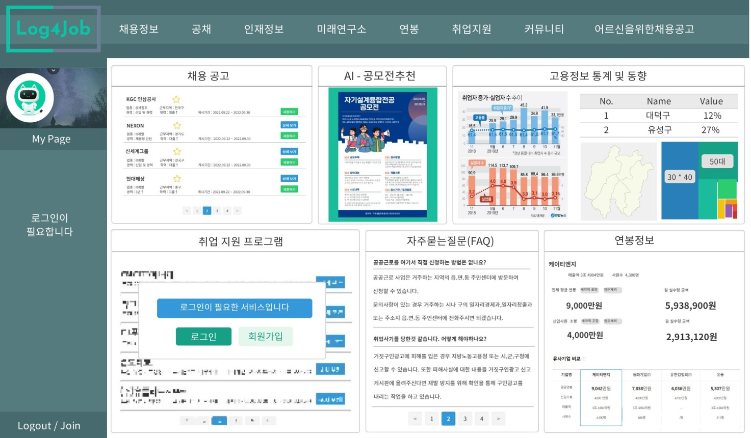
page title | Main (로그인전) | screen ID |  | date | 2022-09-28
screen path
description
1 | 로그인을 했을 때 보이는 main 페이지
2 | 로그인이 되어있지 않으면 마이페이지 이용 불가
3
4
5

Slide 3
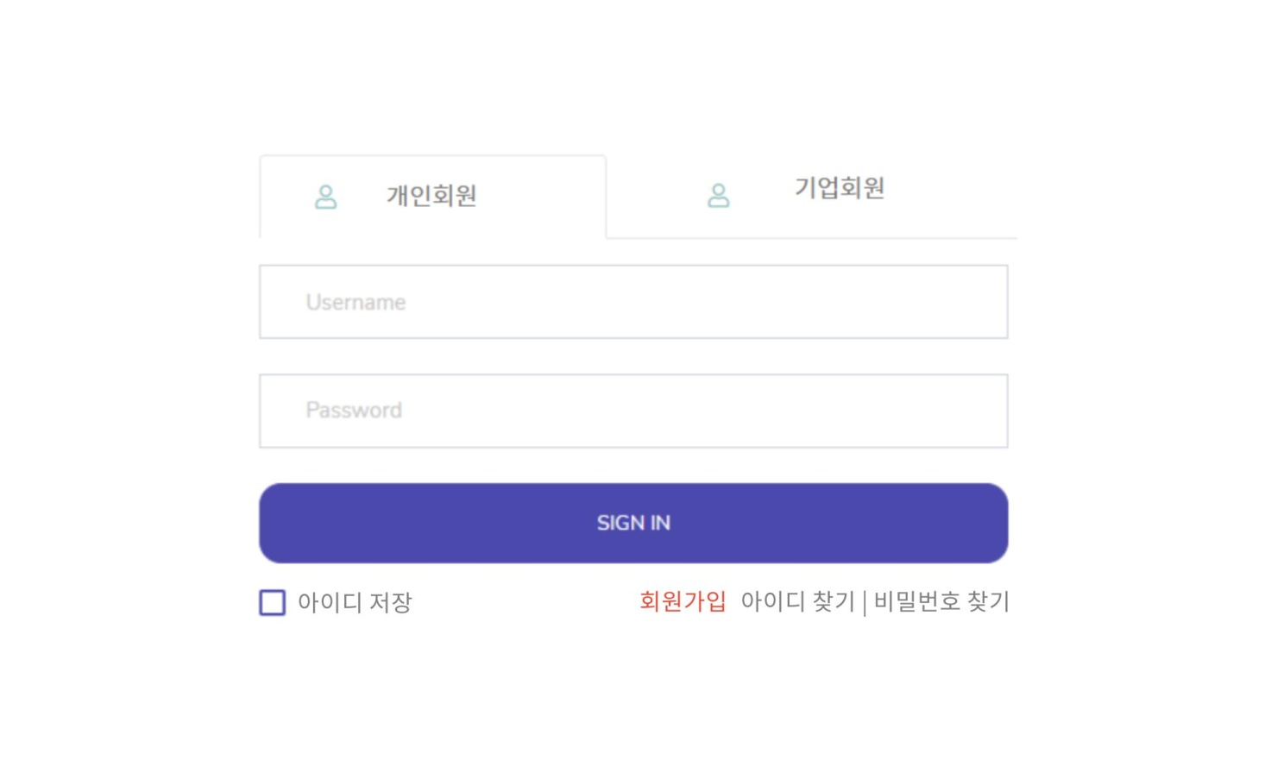
page title | 회원가입 | screen ID |  | date | 2022-09-28
screen path
description
1 | 개인회원, 기업회원별로 회원가입을 할 수 있다.
2
3
4
5

Slide 4
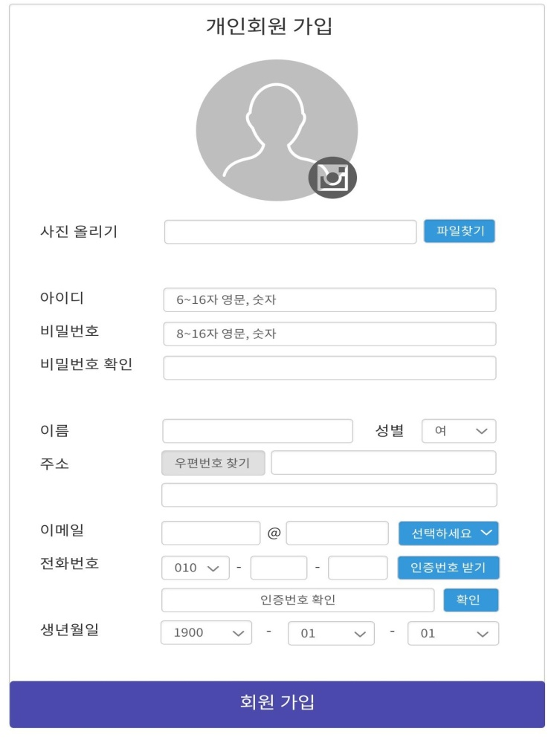
page title | 회원가입-일반회원 | screen ID |  | date | 2022-09-28
screen path
description
1 | 일반회원 회원가입폼
2
3
4
5

Slide 5
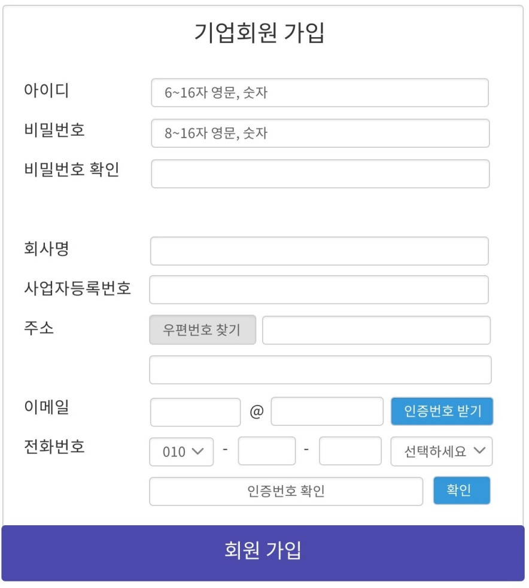
page title | 회원가입-기업회원 | screen ID |  | date | 2022-09-28
screen path
description
1 | 기업회원 회원가입 폼
2
3
4
5

Slide 6
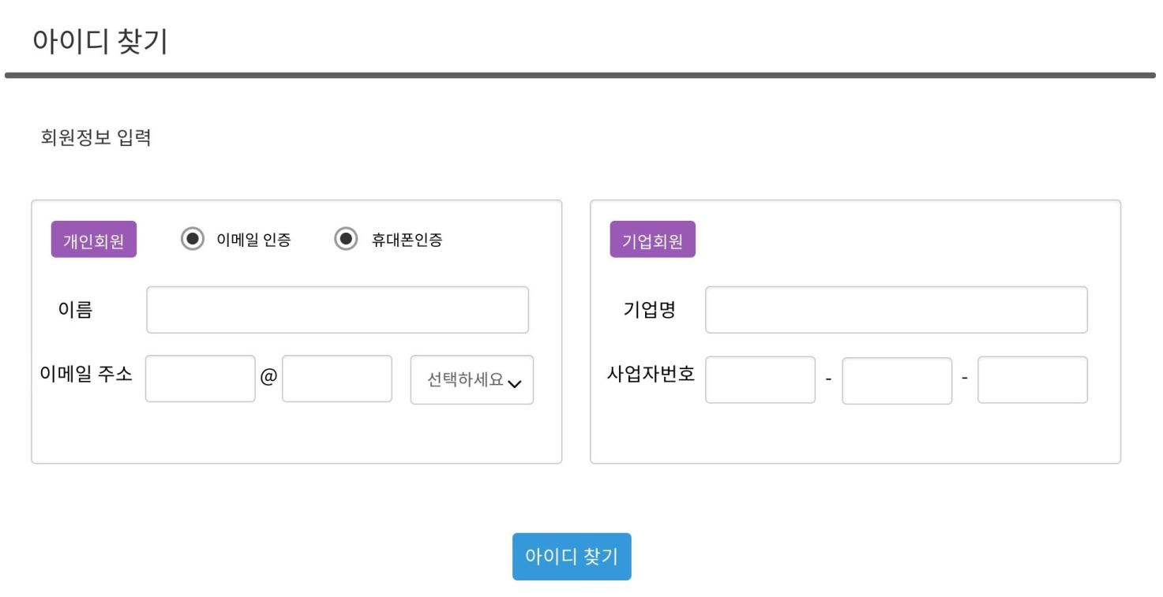
page title | 아이디찾기 | screen ID |  | date | 2022-09-28
screen path
description
1 | 개인회원, 기업회원의 아이디찾기
2
3
4
5

Slide 7
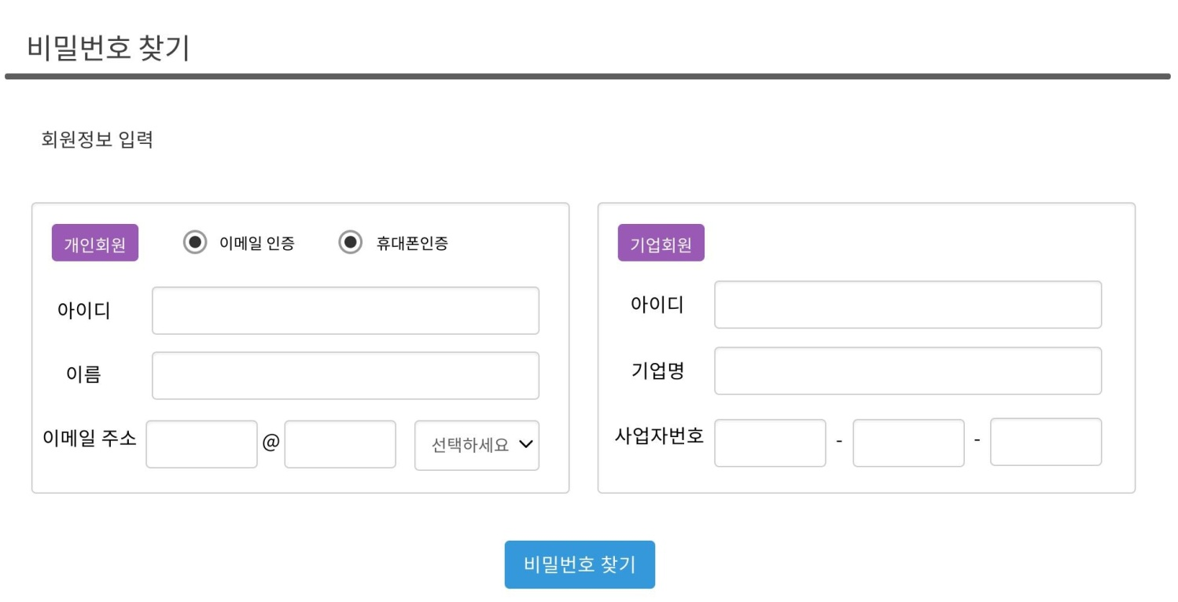
page title | 비밀번호 찾기 | screen ID |  | date | 2022-09-28
screen path
description
1 | 개인회원, 기업회원의 비밀번호 찾기
2
3
4
5

Slide 8
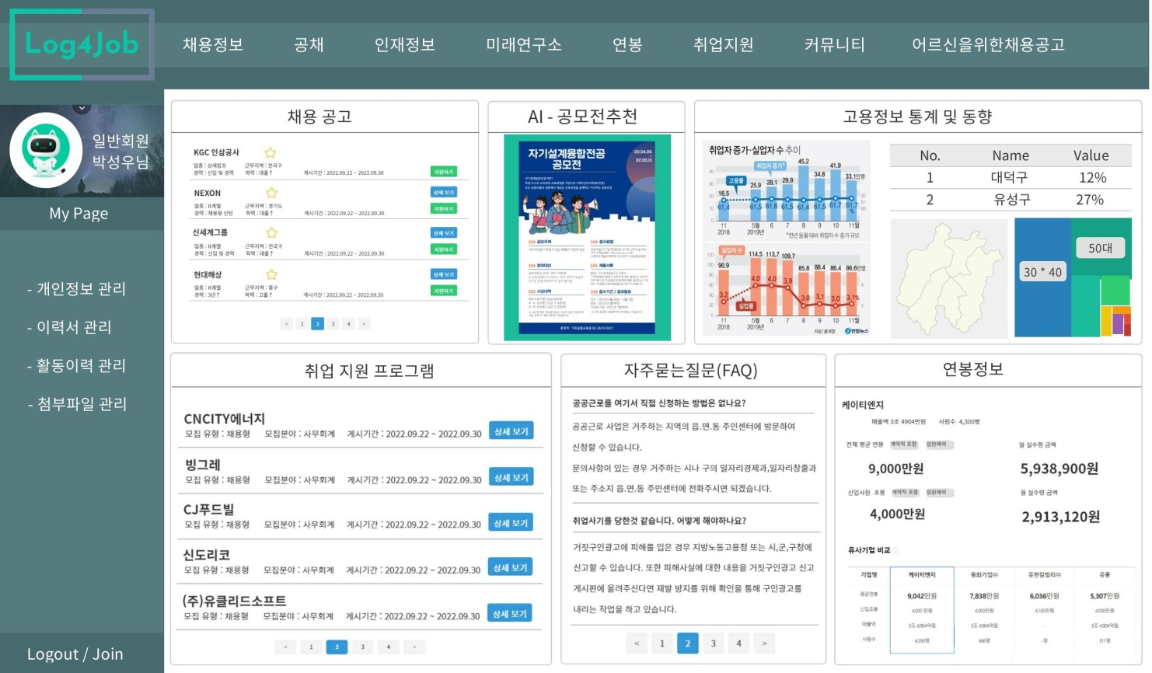
page title | main (로그인후)/개인회원 | screen ID |  | date | 2022-09-28
screen path
description
1 | 개인회원으로 로그인을 했을 때 보이는 main 페이지
2 | 개인회원으로 로그인 시 개인회원전용 마이페이지를 열람할 수 있다.
3
4
5

Slide 9
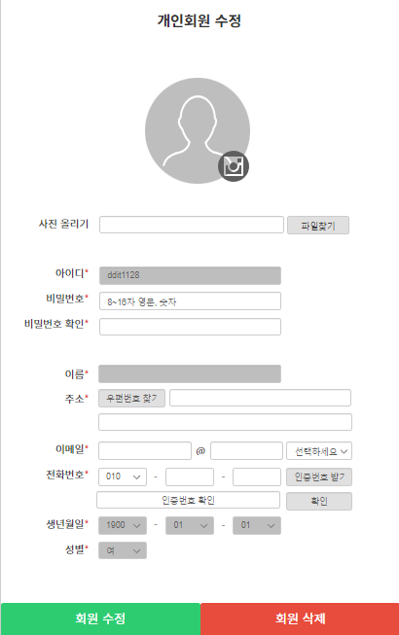
page title | 개인회원 마이페이지-개인정보수정 | screen ID |  | date | 2022-09-28
screen path
description
1 | 개인회원이 회원정보 수정하는 페이지
2
3
4
5

Slide 10
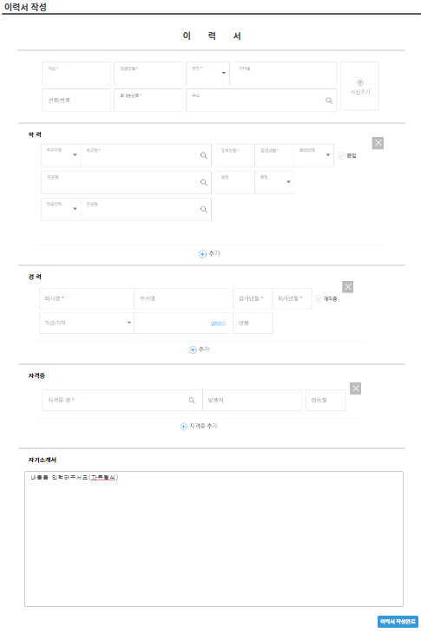
page title | 개인회원 마이페이지-이력서 관리 | screen ID |  | date | 2022-09-28
screen path
description
1 | 이력서 등록하는 페이지
2 | 회원가입시 인정사항은 자동으로 기입된다.
3 | 학력, 경력을 작성하고 추가버튼 클릭 시 추가로 작성할 수 있다.
4 | 전부 작성 후 이력서 등록하기 버튼을 클릭하여 등록을 할 수 있다.
5

Slide 11
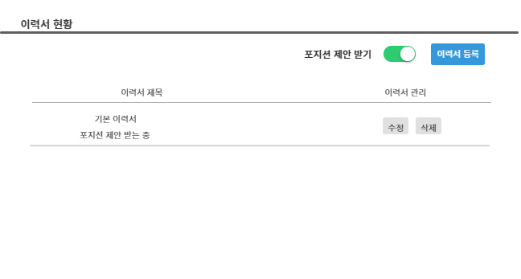
page title | 개인회원 마이페이지-이력서 현황 | screen ID |  | date | 2022-09-28
screen path
description
1 | 이력서 등록 후 수정 및 삭제를 할 수 있는 페이지
2 | 포지션 제안받기 토글버튼을 통해 기업에게 이력서를 공개할 수 있다.
3 | 이력서 등록 페이지에서 등록을 하지 않았을시 여기서 등록버튼을 눌러 등록 페이지로 넘어갈 수 있다.
4
5

Slide 12
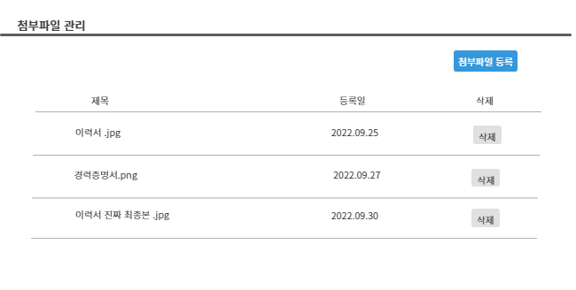
page title | 개인회원 마이페이지-첨부파일 관리 | screen ID |  | date | 2022-09-28
screen path
description
1 | 첨부파일을 관리하는 페이지
2 | 첨부파일 등록 버튼을 클릭하여 등록을 할 수 있다.
3 | 삭제 버튼을 통해 첨부파일을 삭제할 수 있다.
4
5

Slide 13
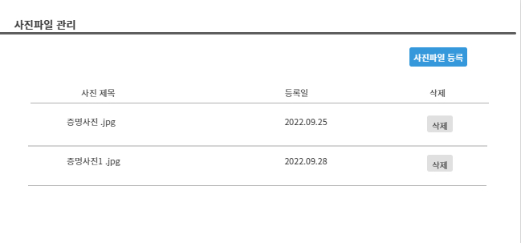
page title | 개인회원 마이페이지-사진파일 관리 | screen ID |  | date | 2022-09-28
screen path
description
1 | 증명사진을 관리 하는 페이지
2 | 사진파일 등록 버튼을 통해 파일을 등록할 수 있다.
3 | 삭제버튼을 통해 해당 파일을 삭제할 수 있다.
4
5

Slide 14
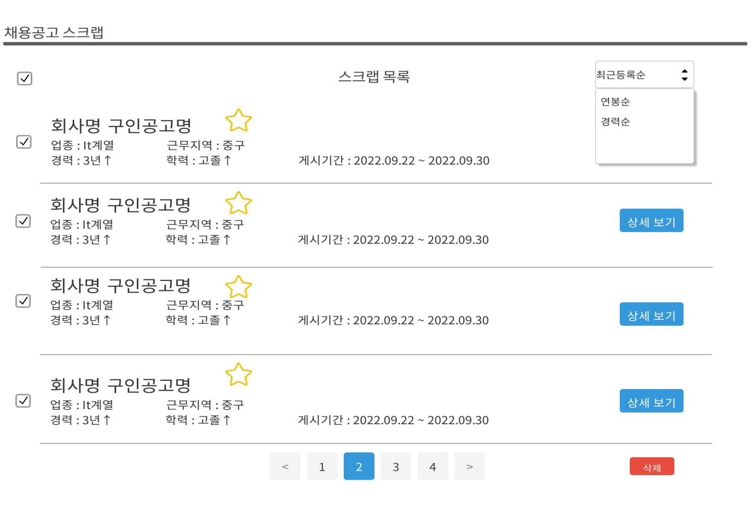
page title | 개인회원 마이페이지-채용공고 스크랩/스크랩 상세보기, 삭제 | screen ID |  | date | 2022-09-28
screen path
description
1 | 개인회원이 스크랩한 채용목록을 모아서 보여주는 페이지
2 | 별모양을 누를 시 스크랩 취소
3 | 체크박스 클릭 후 삭제버튼을 누를 시 여러개를 한 번에 삭제할 수 있다.
4 | 상세보기버튼을 클릭 시 해당 기업의 상세보기 페이지로 이동한다.
5 | 목록은 최근등록일순, 연봉순, 경력순으로 정렬된다.

Slide 15
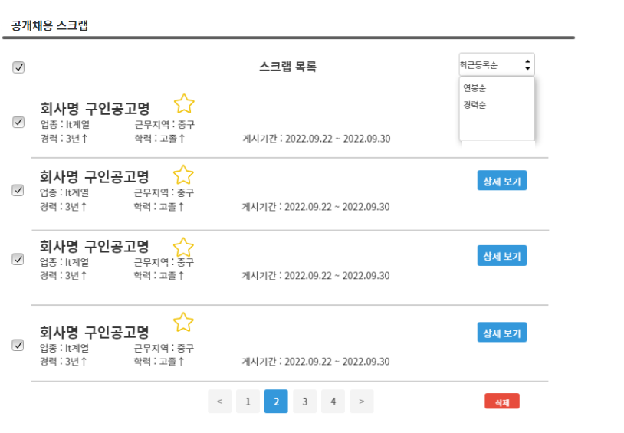
page title | 개인회원 마이페이지-공개채용 스크랩/스크랩 상세보기, 삭제 | screen ID |  | date | 2022-09-28
screen path
description
1 | 개인회원이 스크랩한 공채목록을 모아서 보여주는 페이지
2 | 별모양을 누를 시 스크랩 취소
3 | 체크박스 클릭 후 삭제버튼을 누를 시 여러개를 한 번에 삭제할 수 있다.
4 | 상세보기버튼을 클릭 시 해당 기업의 상세보기 페이지로 이동한다.
5 | 목록은 최근등록일순, 연봉순, 경력순으로 정렬된다.

Slide 16
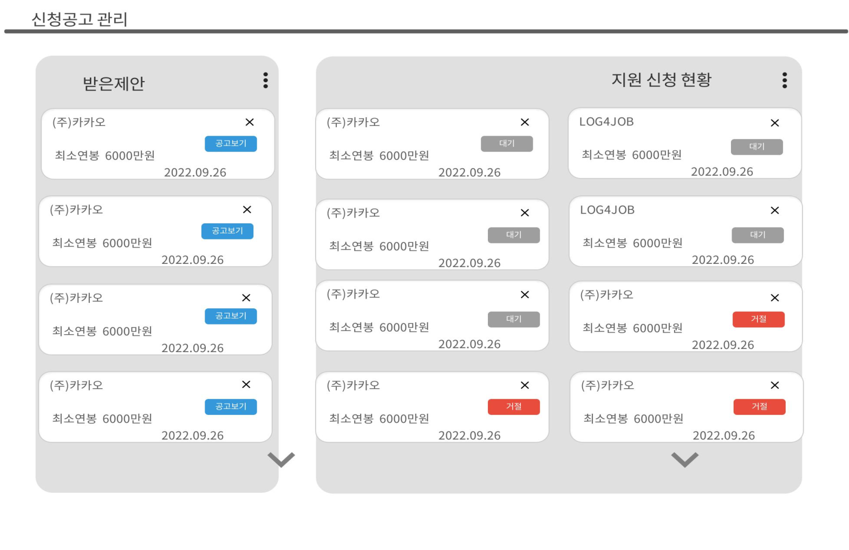
page title | 개인회원 마이페이지-받은제안 및 지원신청현황 /상세보기 | screen ID |  | date | 2022-09-28
screen path
description
1 | 개인회원이 받은제안과 지원 신청 현황을 받을 수 있다.
2 | 공고보기 버튼을 클릭 시 해당 기업의 상세보기 페이지로 이동한다.
3 | 기업의 판단에 결정에 의해 거절당할 수 있다.
4 | 받은제안의 x버튼을 누를 시 제안을 거절한다.
5 | 지원 신청 현황의 x버튼을 누를 시 취소 및 삭제를 할 수 있다.

Slide 17
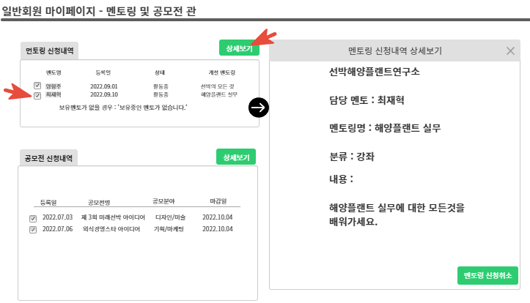
page title | 마이페이지/멘토링 및 공모전 관리 | screen ID |  | date | 2022-09-28
screen path
description
1 | 멘토링 신청내역 및 공모전 신청내역을 보여주는 페이지
2 | 멘토링 신청내역을 체크박스를 통해 상세보기를 확인 할 수 있다.
3 | 상세보기를 통해 멘토링신청을 취소 할 수 있다.
4
5

Slide 18
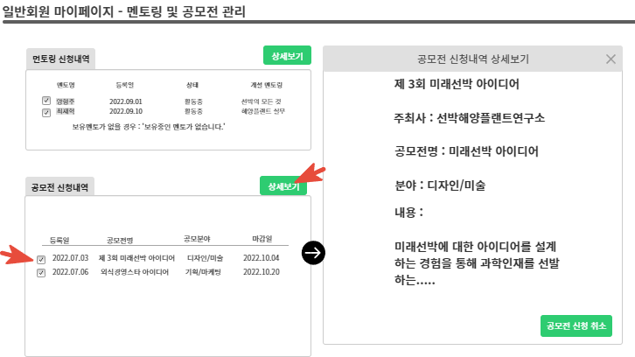
page title | 마이페이지/멘토링 및 공모전 관리 | screen ID |  | date | 2022-09-28
screen path
description
1 | 멘토링 신청내역 및 공모전 신청내역을 보여주는 페이지
2 | 공모전 신청내역을 체크박스를 통해 상세보기를 확인 할 수 있다.
3 | 상세보기를 통해 공모전신청을 취소 할 수 있다.
4
5

Slide 19
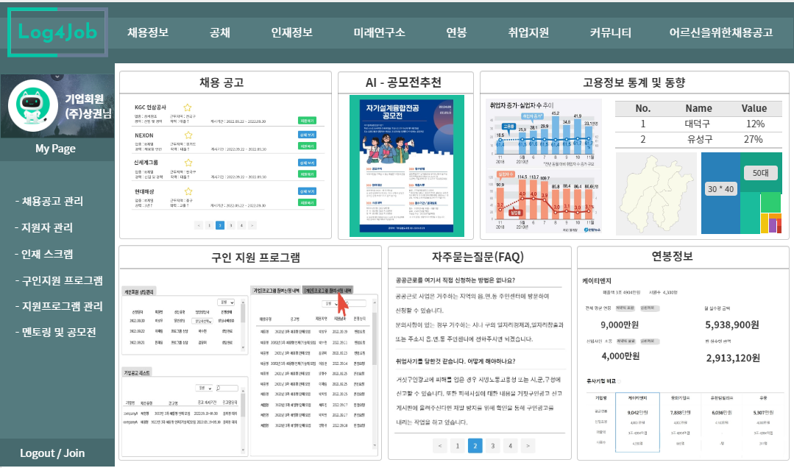
page title | main (로그인후)/기업회원 | screen ID |  | date | 2022-09-28
screen path
description
1 | 기업회원으로 로그인을 했을 때 보이는 main 페이지
2 | 기업회원으로 로그인 시 개인회원전용 마이페이지를 열람할 수 있다.
3
4
5

Slide 20
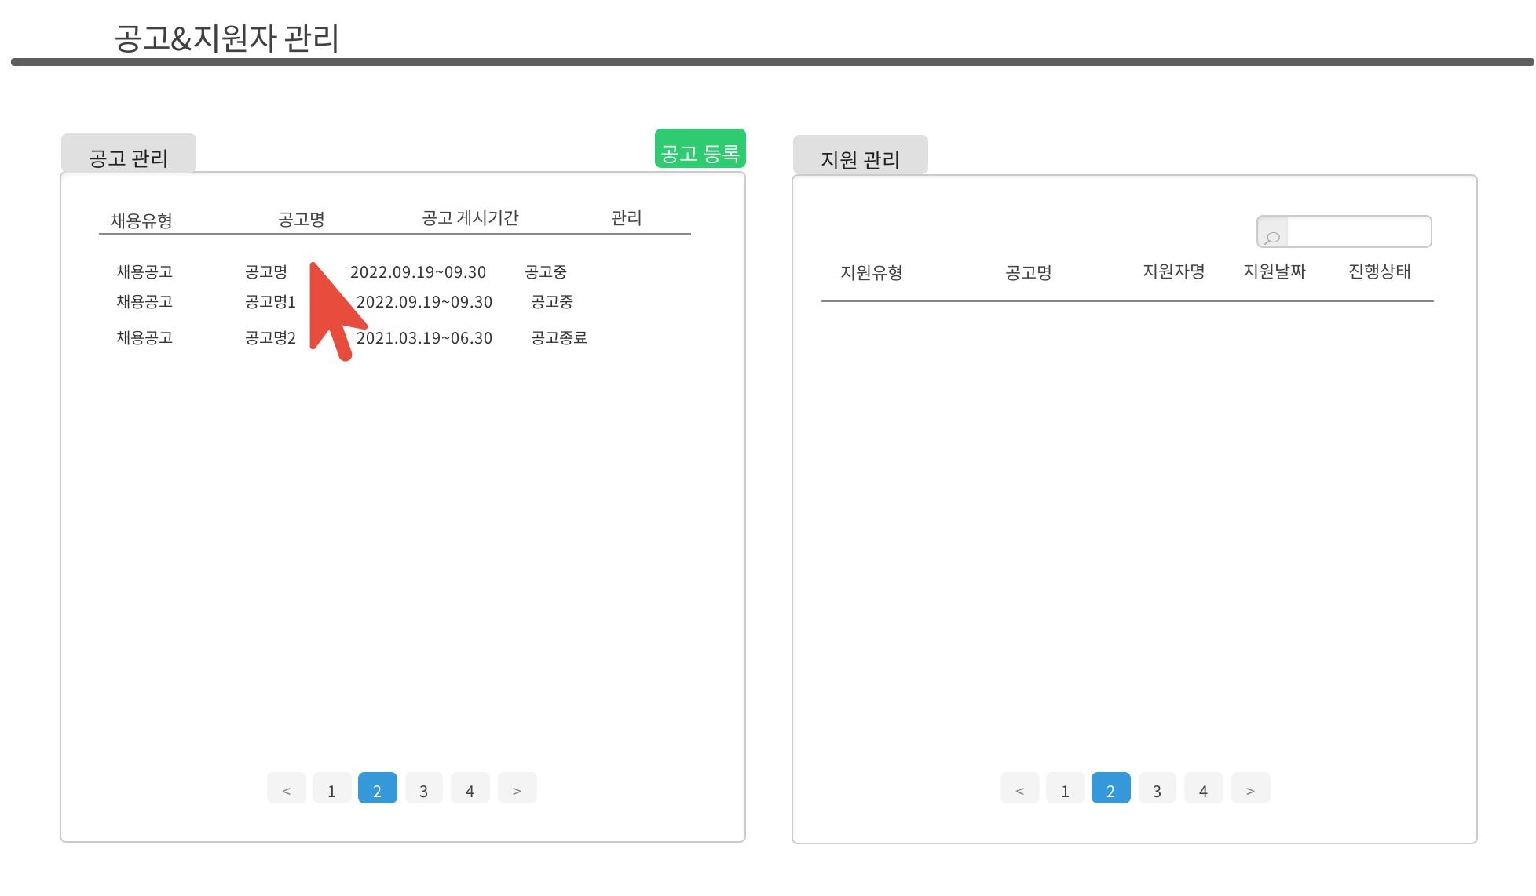
page title | 기업회원 기업페이지- 공고&지원자관리 | screen ID |  | date | 2022-09-28
screen path
description
1 | 기업회원이 공고를 등록하고, 각 공고의 지원자를 확인할 수 있는 페이지
2 | 공고 관리의 여러 목록 중에 하나를 클릭할 수 있다.
3
4
5

Slide 21
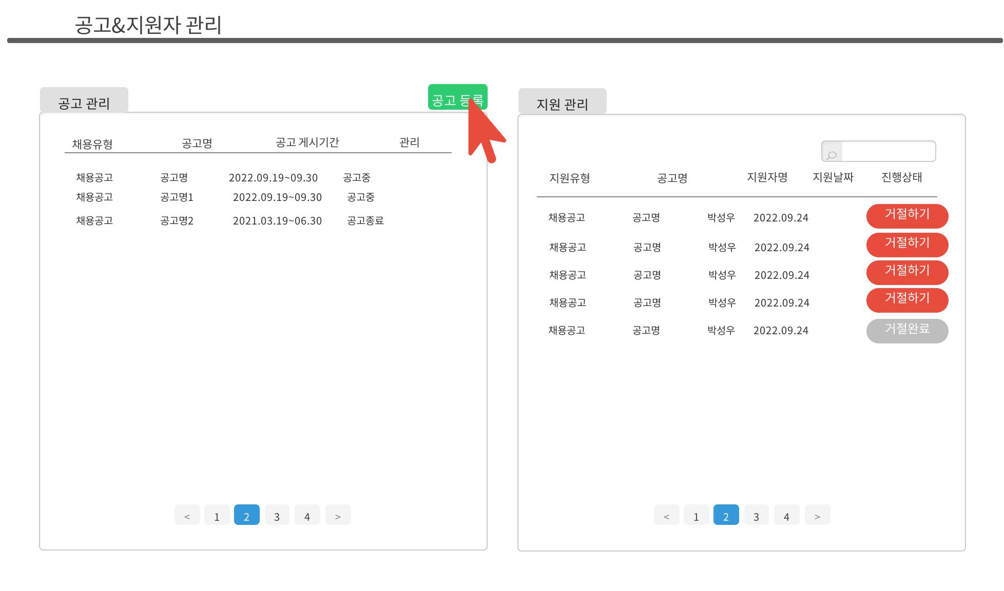
page title | 기업회원 기업페이지- 공고&지원자관리 | screen ID |  | date | 2022-09-28
screen path
description
1 | 기업회원이 공고를 등록하고, 각 공고의 지원자를 확인할 수 있는 페이지
2 | 공고 관리에서 공고명을 클릭하면 해당 공고의 지원자를 확인할 수 있다.
3 | 거절을 누르면 해당공고의 지원자를 거절할 수 있다.
4 | 공고등록 버튼을 클릭 시 공고를 추가로 신청할 수 있다.
5

Slide 22
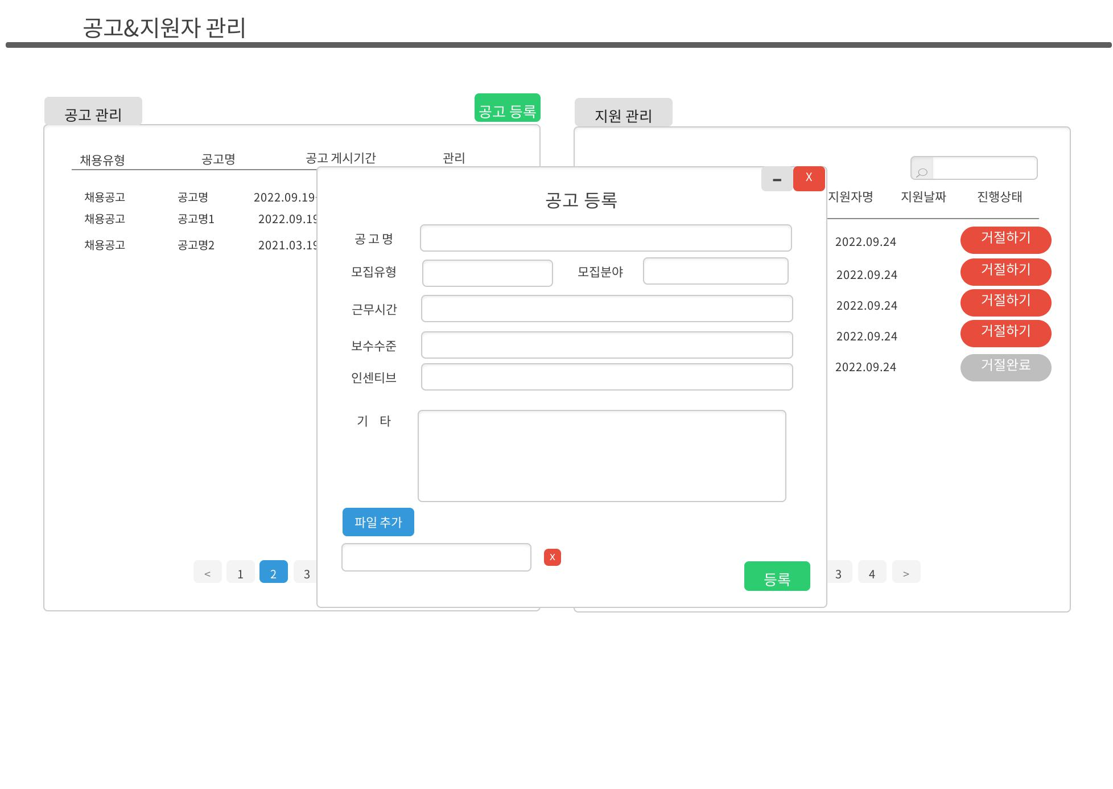
page title | 기업회원 기업페이지- 공고&지원자관리 | screen ID |  | date | 2022-09-28
screen path
description
1 | 기업회원이 공고를 등록하고, 각 공고의 지원자를 확인할 수 있는 페이지
2 | 작성 후 등록하면 채용 공고 등록이 완료된다.
3
4
5

Slide 23
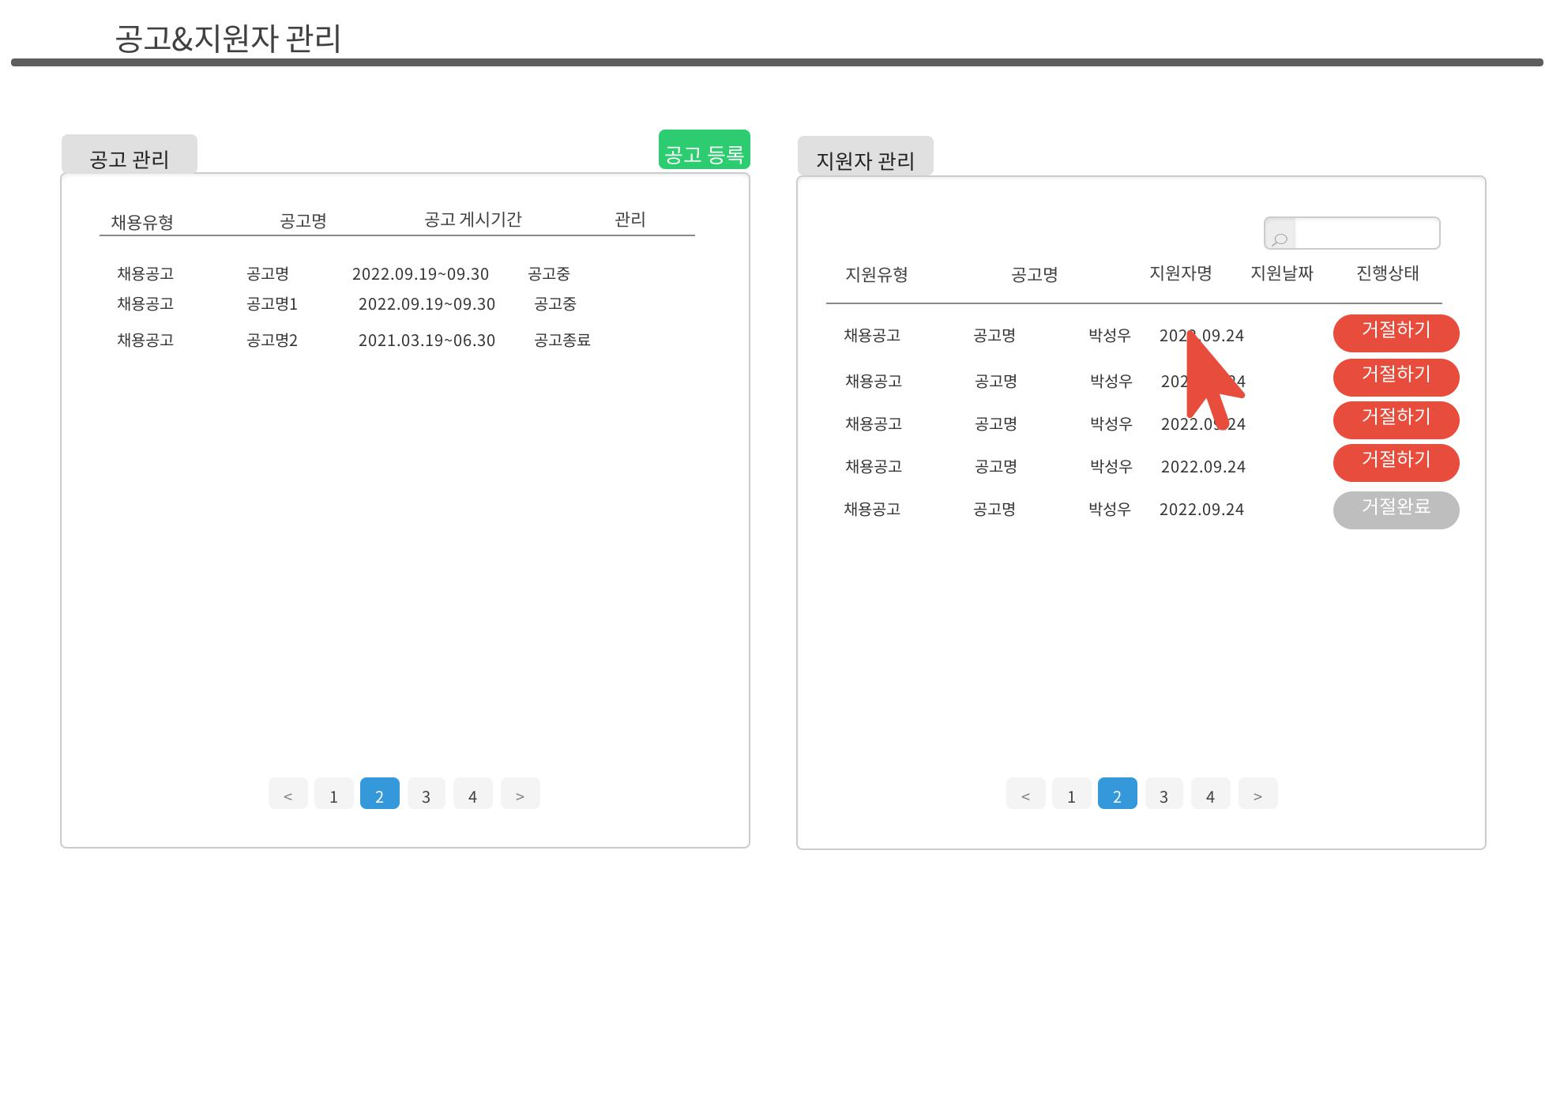
page title | 기업회원 기업페이지- 공고&지원자관리 | screen ID |  | date | 2022-09-28
screen path
description
1 | 기업회원이 공고를 등록하고, 각 공고의 지원자를 확인할 수 있는 페이지
2 | 지원자명을 클릭 시 해당 지원자의 상세보기를 확인가능
3
4
5

Slide 24
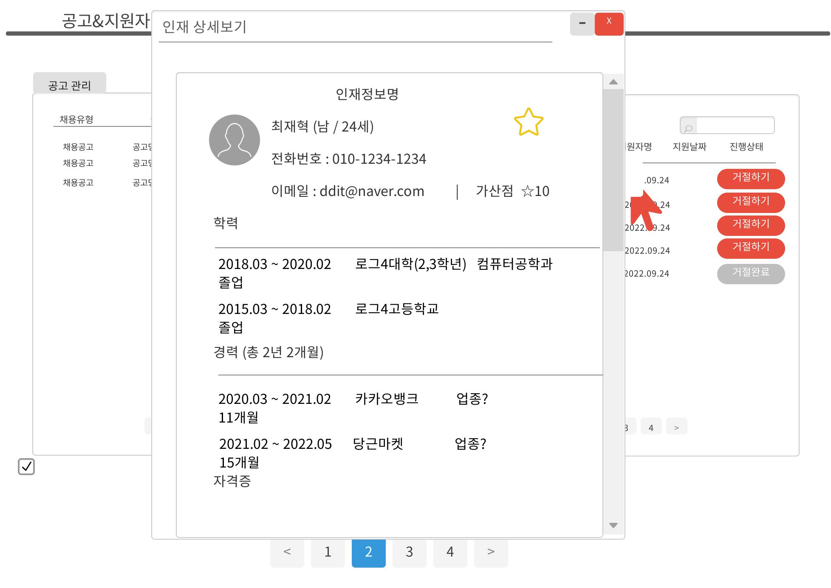
page title | 기업회원 기업페이지- 공고&지원자관리 | screen ID |  | date | 2022-09-28
screen path
description
1 | 기업회원이 공고를 등록하고, 각 공고의 지원자를 확인할 수 있는 페이지
2
3
4
5

Slide 25
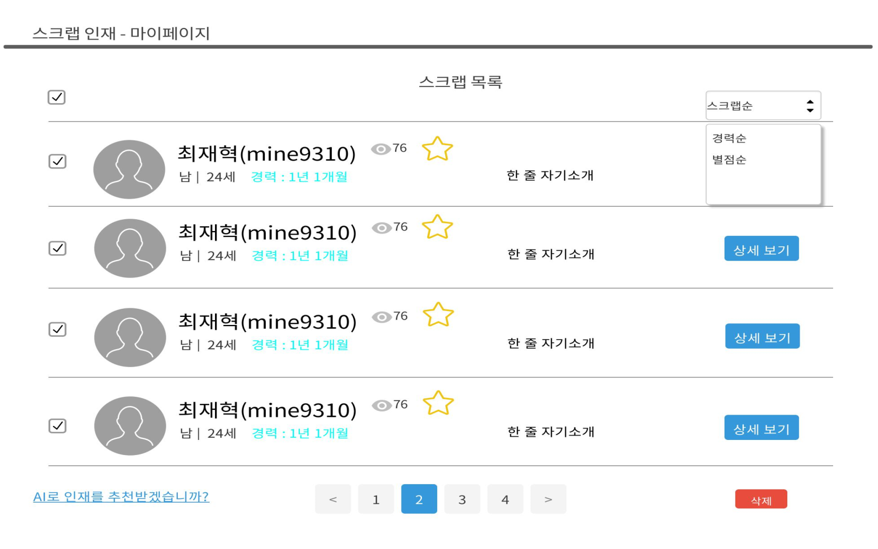
page title | 기업회원 기업페이지-인재 스크랩 | screen ID |  | date | 2022-09-28
screen path
description
1 | 기업회원이 스크랩한 인재정보를 모아서 보여주는 페이지
2 | 별모양을 누를 시 스크랩 취소
3 | 체크박스 클릭 후 삭제버튼을 누를 시 여러개를 한 번에 삭제할 수 있다.
4 | 상세보기버튼을 클릭 시 해당 기업의 상세보기 페이지로 이동한다.
5 | 목록은 스크랩순, 경력순, 별점순으로 정렬된다.

Slide 26
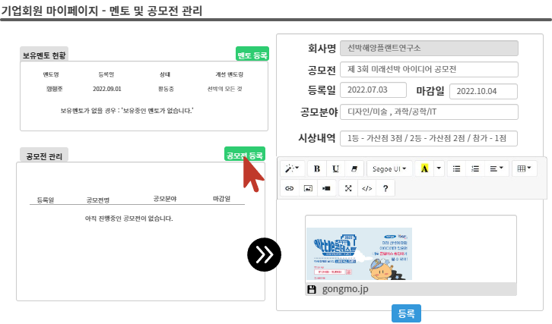
page title | 마이페이지/멘토 및 공모전 관리 | screen ID |  | date | 2022-09-28
screen path
description
1 | 마이페이지에서 멘토 및 공모전을 관리하는 페이지
2 | 멘토 현황을 확인하며, 멘토 등록을 통해 등록 할 수 있다.
3 | 공모전을 리스트를 확인하며, 공모전 등록을 통해 공모전을 등록할수 있다.
4
5

Slide 27
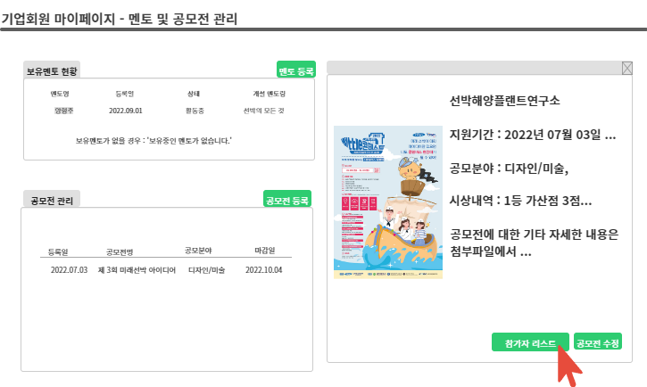
page title | 마이페이지/멘토 및 공모전 관리 | screen ID |  | date | 2022-09-28
screen path
description
1 | 공모전 등록 후 보여주는 페이지이다.
2 | 공모전 등록후 등록한 내용이 보여지며, 참가자 리스트 및 공모전을 수정할 수 있다.
3
4
5

Slide 28
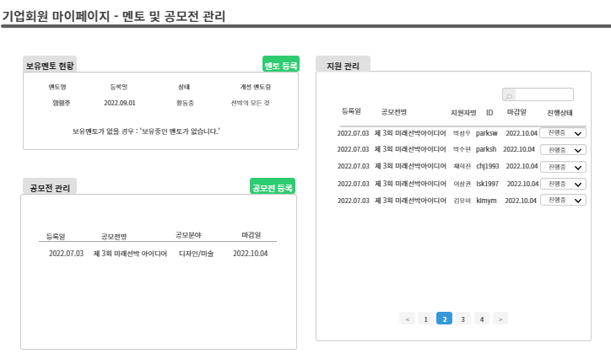
page title | 마이페이지/멘토 및 공모전 관리 | screen ID |  | date | 2022-09-28
screen path
description
1 | 공모전등록 후 참가자리스트를 눌렀을때 보여지는 화면이다.
2 | 참가자 리스트를 통해 회원의 간단한 인적사항을 확인 할 수 있다.
3 | 진행상태를 통해 진행중,신청마감,개인취소,승인 등을 보여준다.
4
5

Slide 29
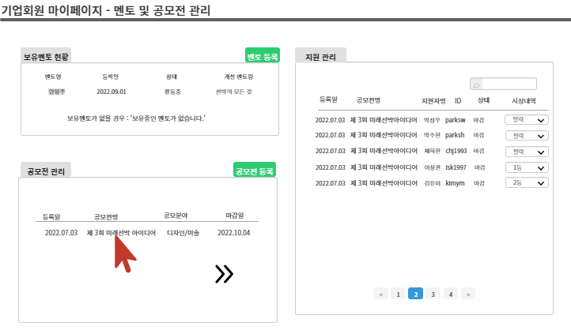
page title | 마이페이지/멘토 및 공모전 관리 | screen ID |  | date | 2022-09-28
screen path
description
1 | 공모전 관리에서 공모전 클릭 시 지원관리를 보여주는 페이지
2 | 지원관리에서 공모전 시상내역을 작성할 수 있다.
3
4
5

Slide 30
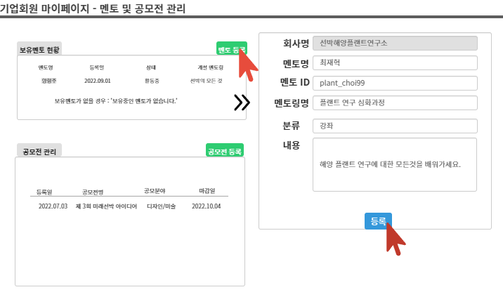
page title | 마이페이지/멘토 및 공모전 관리 | screen ID |  | date | 2022-09-28
screen path
description
1 | 멘토등록 클릭 시 멘토를 등록할 수 있는 페이지
2
3
4
5

Slide 31
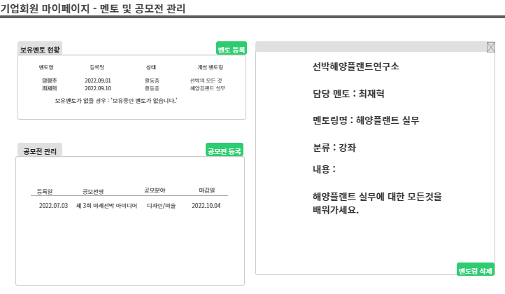
page title | 마이페이지/멘토 및 공모전 관리 | screen ID |  | date | 2022-09-28
screen path
description
1 | 멘토 등록 후 보여주는 페이지
2 | 멘토링 삭제 버튼을 통해 멘토링을 삭제할 수 있다.
3
4
5

Slide 32
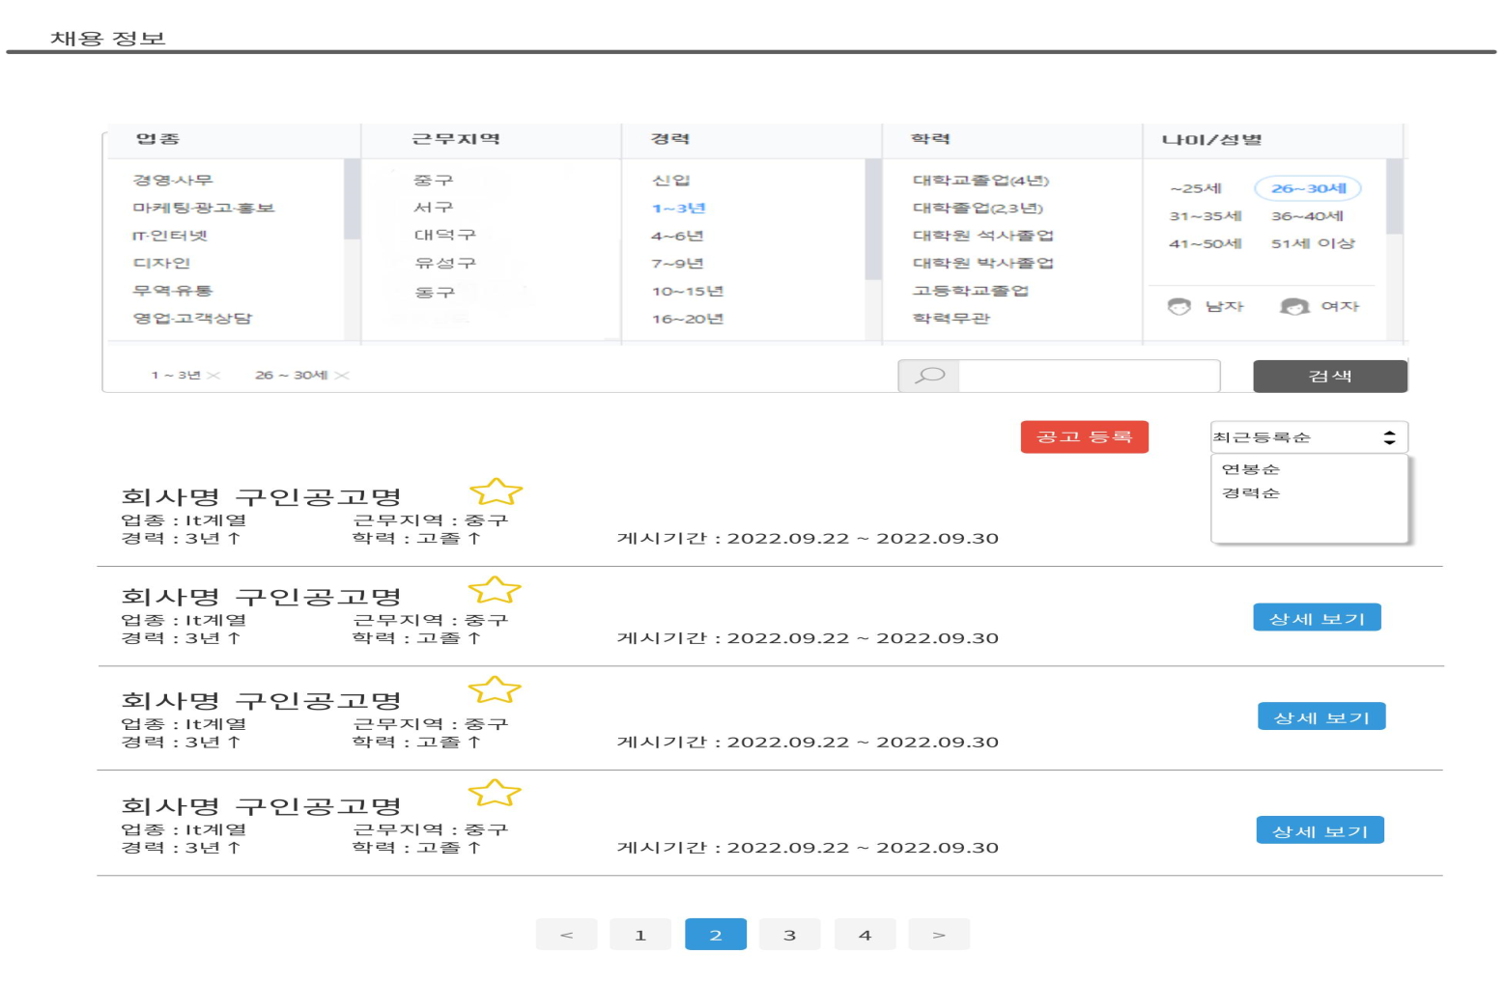
page title | 채용정보 | screen ID |  | date | 2022-09-28
screen path
description
1 | 채용공고중인 기업을 검색할 수 있는 페이지
2 | 상세 검색으로 관련 키워드 선택 혹은 검색어
3 | 검색버튼 클릭시 리스트 조회
4 | 클릭 시 개인스크랩 페이지에 해당공고 저장
5 | 상세보기 클릭 시 해당공고 상세페이지 생성

Slide 33
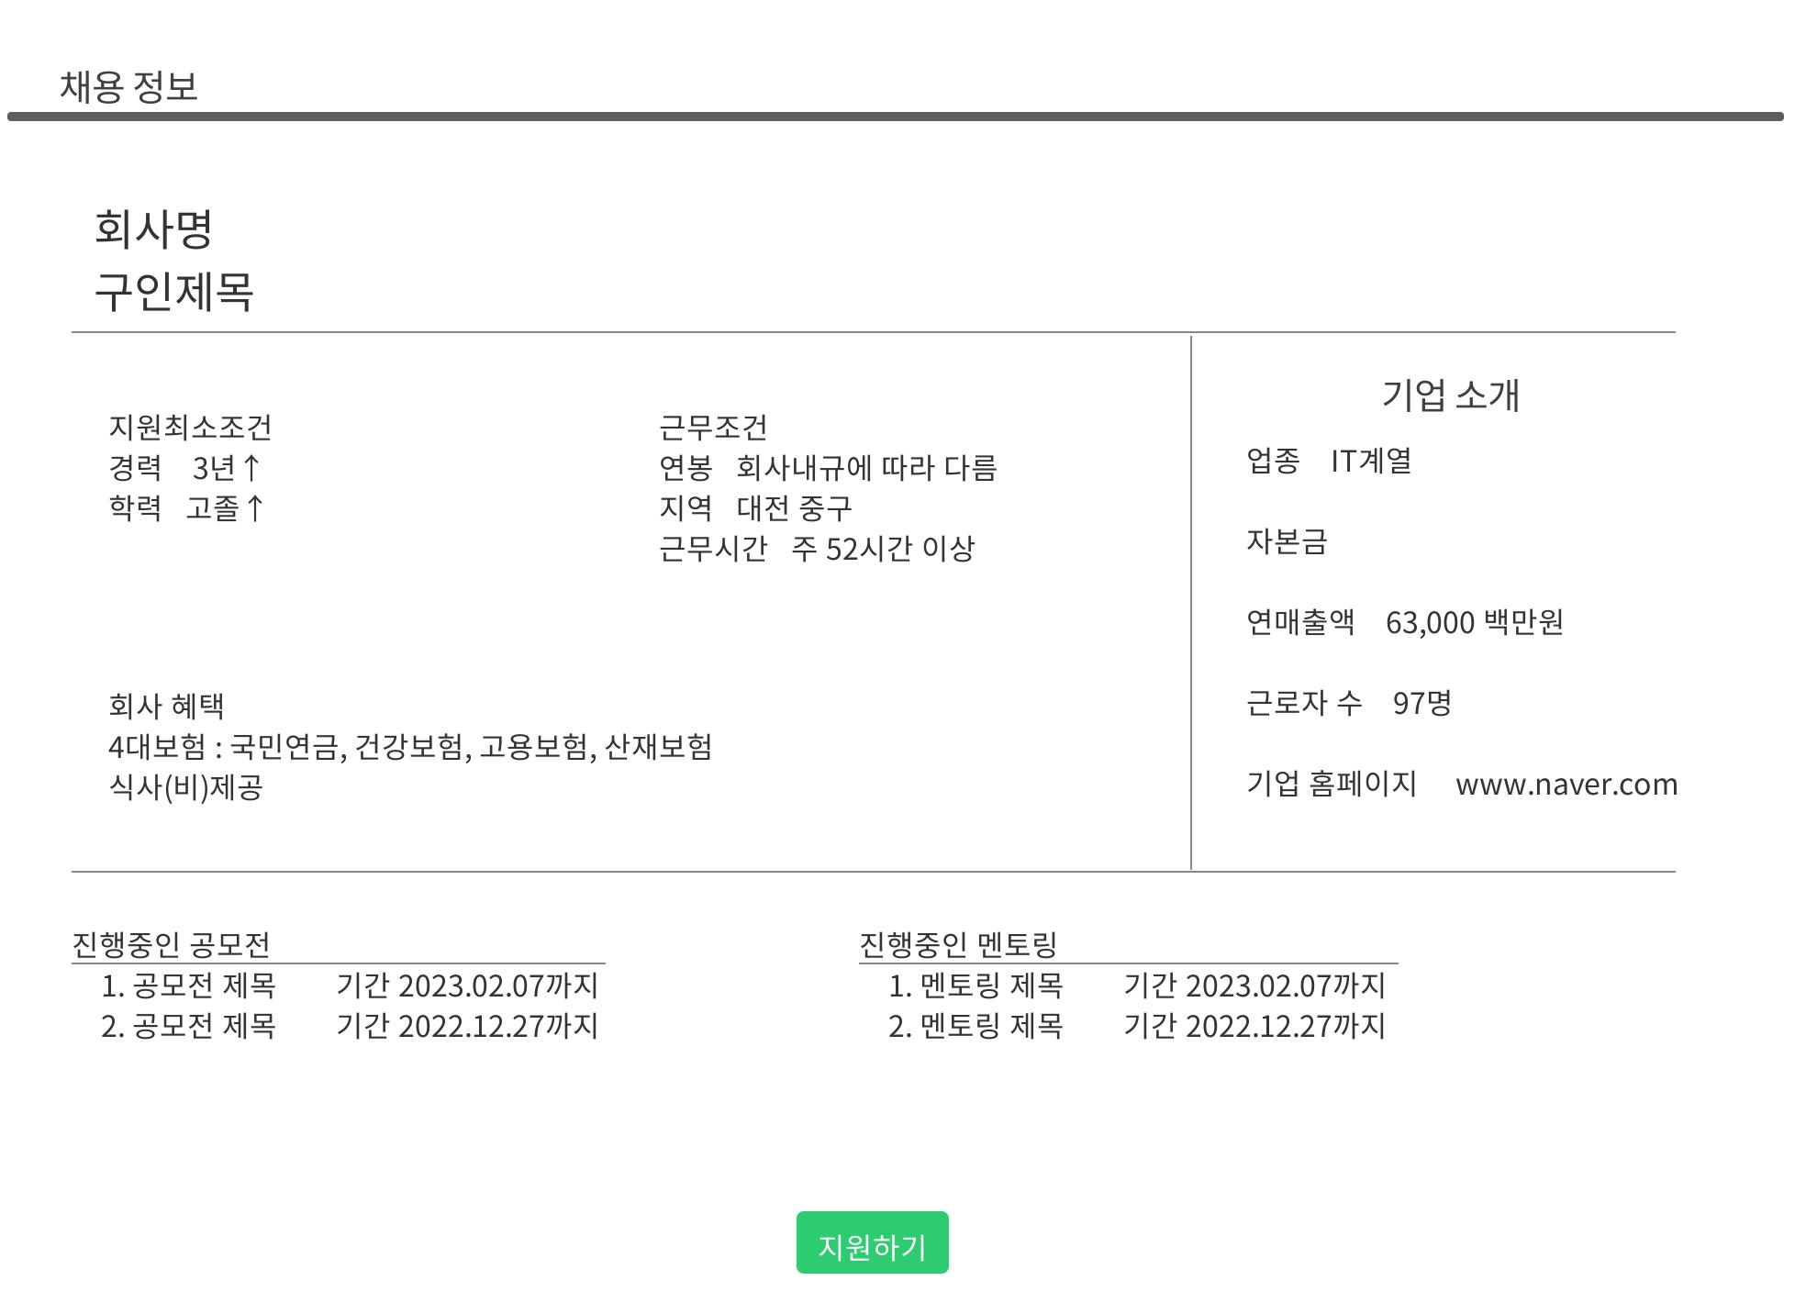
page title | 채용정보/상세보기 | screen ID |  | date | 2022-09-28
screen path
description
1 | 채용공고의 상세페이지
2 | 지원하기를 클릭 시 해당기업에 지원할 수 있다.
3
4
5

Slide 34
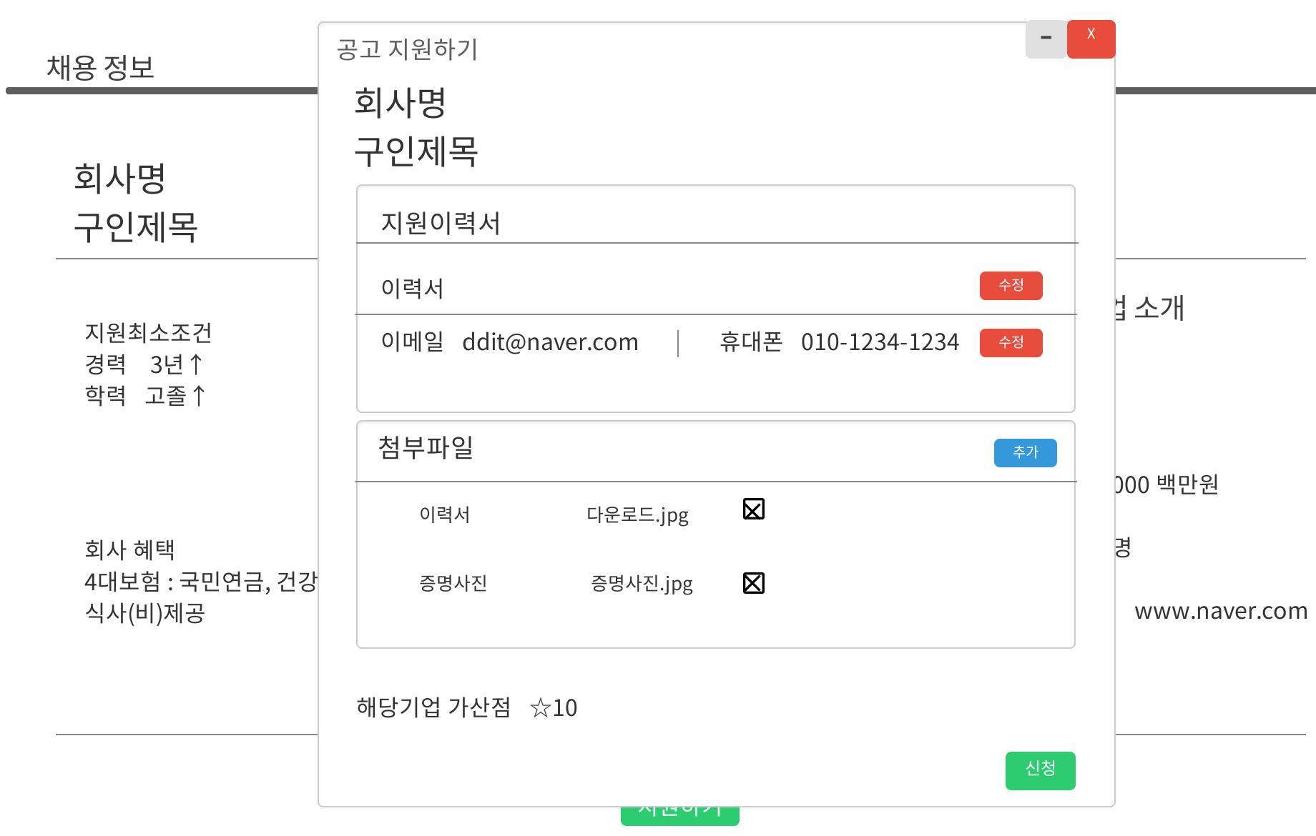
page title | 채용정보/지원하기 | screen ID |  | date | 2022-09-28
screen path
description
1 | 공고 지원하는 페이지
2 | 이력서 선택, 첨부파일 선택
3 | 신청버튼을 클릭하면 해당 기업에 지원
4
5

Slide 35
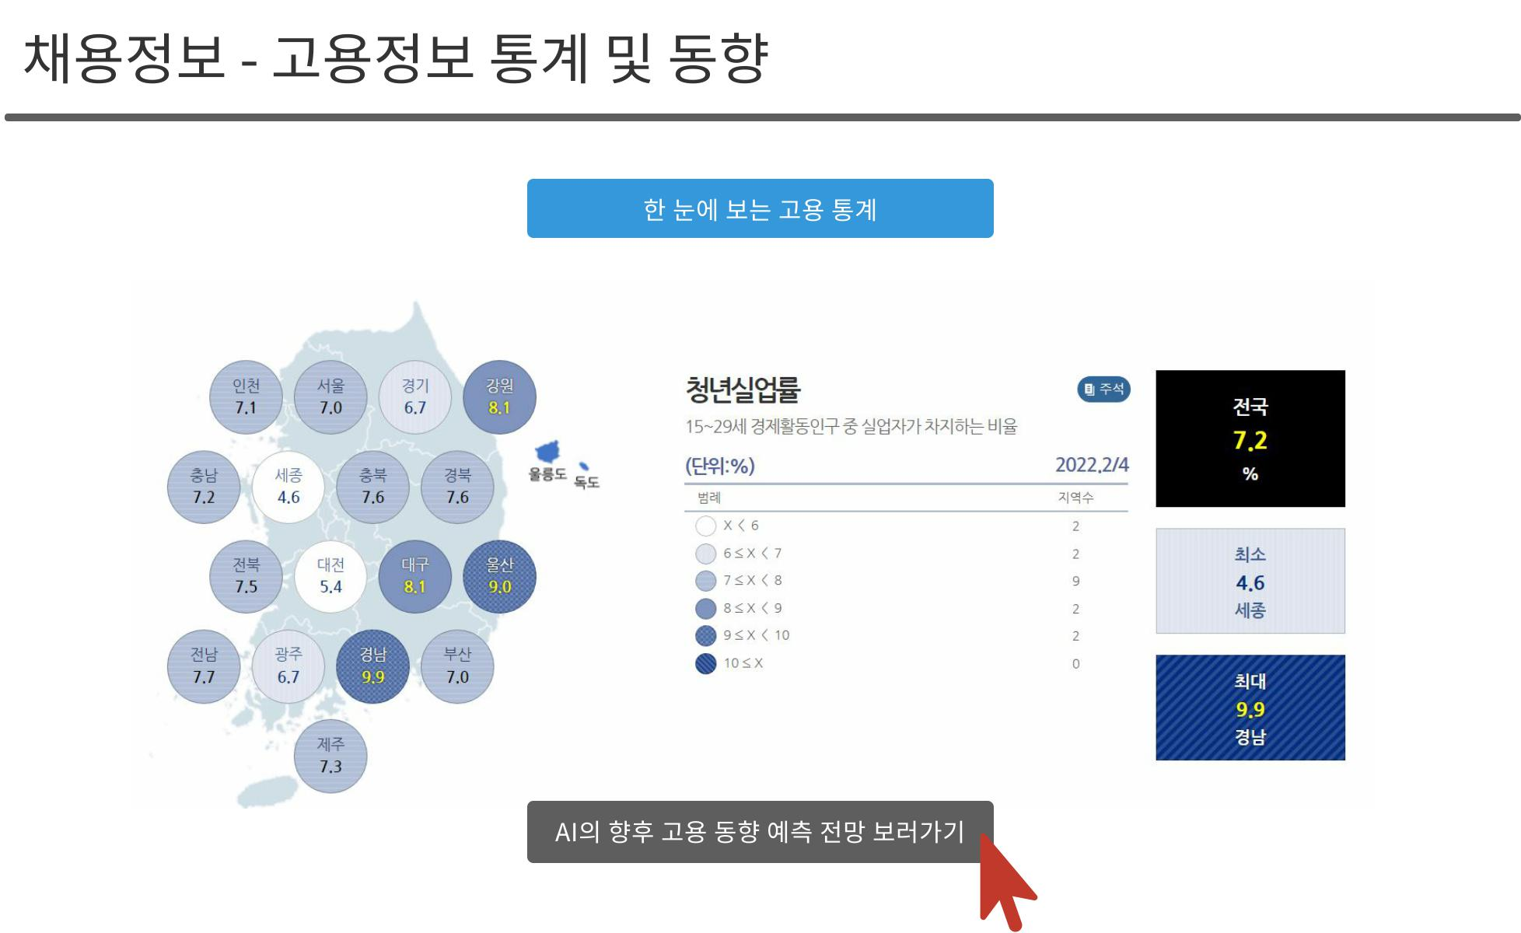
page title | 채용정보-고용 통계 및 동향 | screen ID |  | date | 2022-09-28
screen path
description
1 | 전국의 고용정보를 한눈에 볼 수 있는 페이지
2
3
4
5

Slide 36
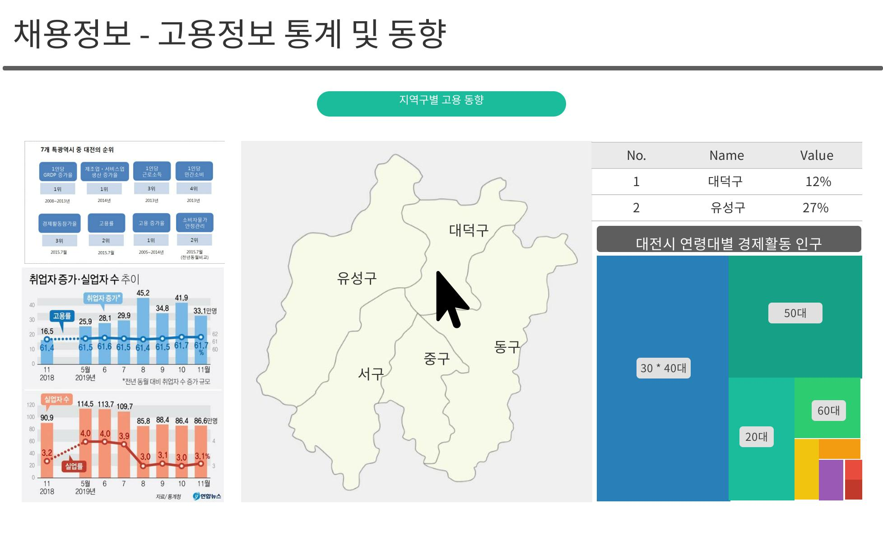
page title | 미래연구소-채용정보 | screen ID |  | date | 2022-09-28
screen path
description
1 | 대전지역의 고용정보 통계 및 동향을 볼 수 있는 페이지
2 | 지도의 구를 클릭 시 해당 구 의 상세정보를 확인할 수 있다.
3
4
5

Slide 37
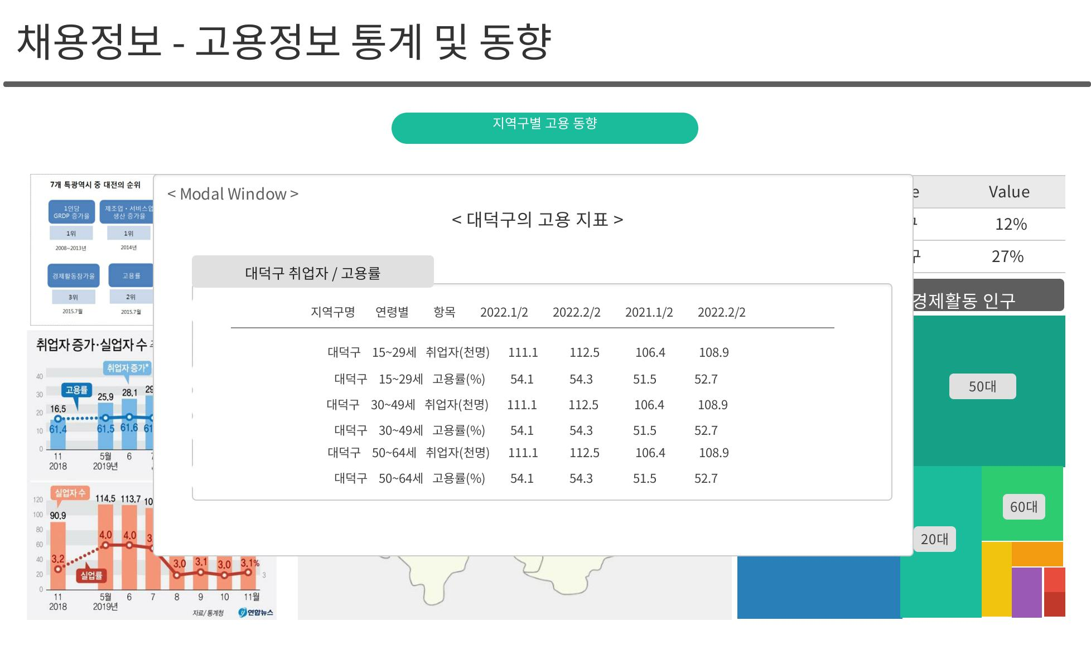
page title | 미래연구소-채용정보 | screen ID |  | date | 2022-09-28
screen path
description
1 | 해당 구의 취업자/고용률의 통계를 볼 수 있는 모달창
2
3
4
5

Slide 38
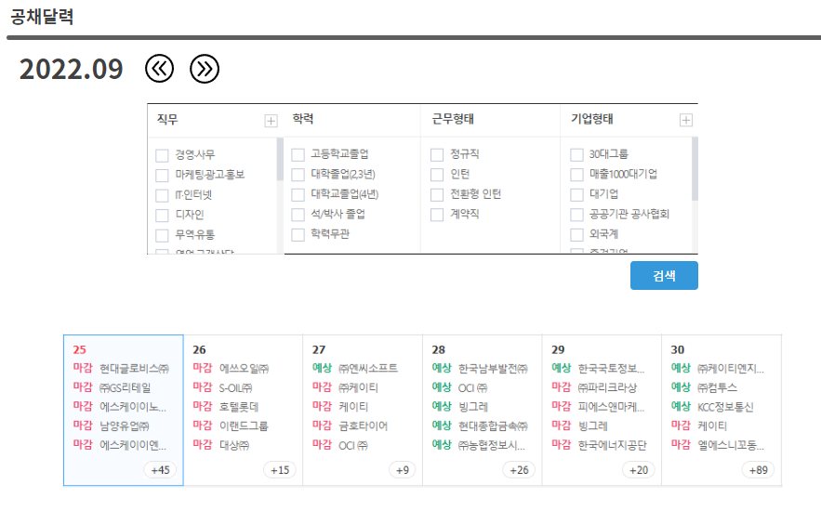
page title | 공채-공채달력 | screen ID |  | date | 2022-09-28
screen path
description
1 | 일반회원이 공채 달력으로 일정확인 하는 페이지
2 | 검색에 원하는 키워드는 체크박스를 클릭하면 선택할 수 있다.
3 | 체크박스 선택 후 검색버튼을 클릭 시 해당 조건에 맞는 기업이 달력에 표시된다.
4
5

Slide 39
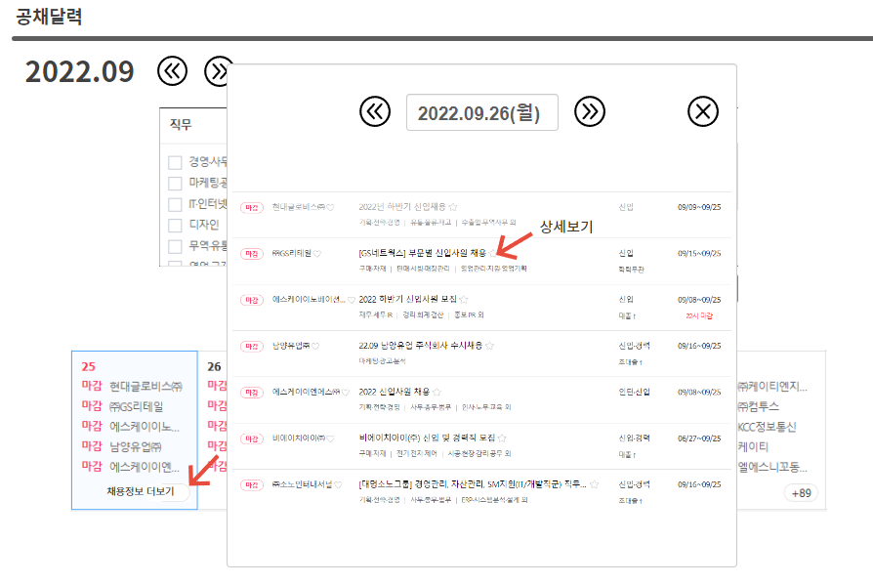
page title | 공채-공채달력/상세보기 | screen ID |  | date | 2022-09-28
screen path
description
1 | 일반회원이 공채 달력 상세하게 볼 수 있는 페이지
2 | 달력에 있는 기업명을 클릭 시 해당 공채 상세보기 페이지로 이동한다.
3 | 더보기를 클릭 시 해당날짜의 전체 공체 리스트가 출력된다.
4 | 리스트의 상세보기를 검색 시 해당기업 상세보기 페이지로 이동한다.
5

Slide 40
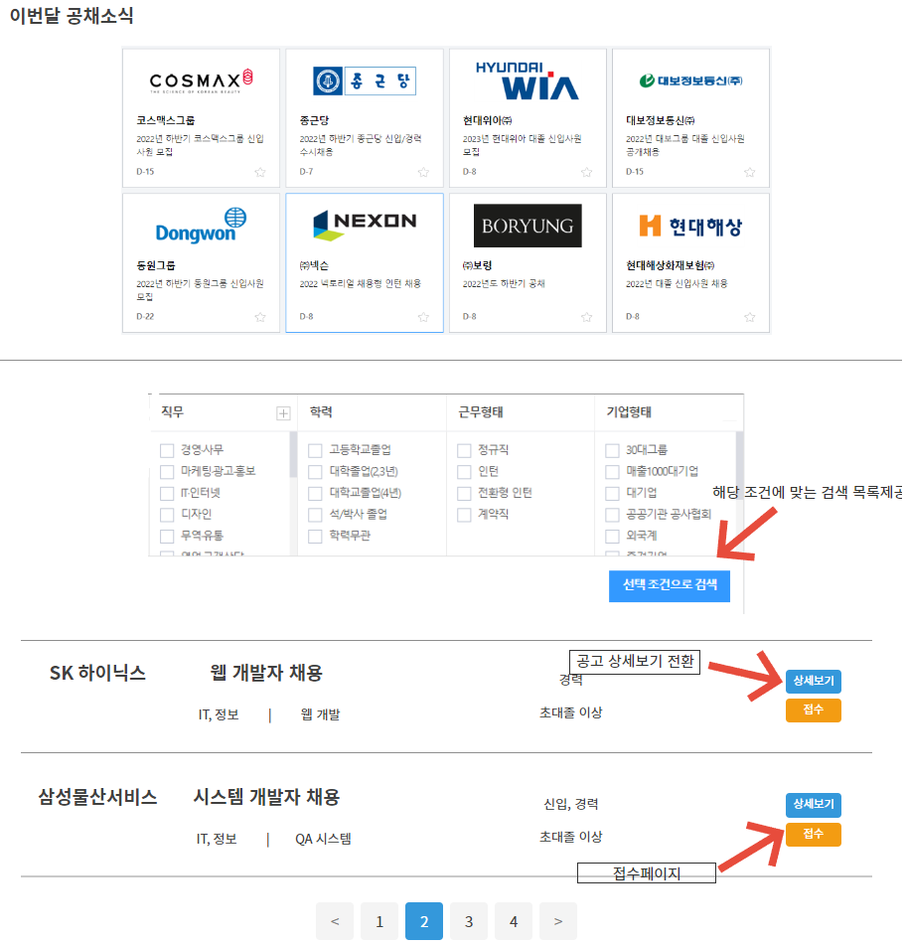
page title | 공채소식 | screen ID |  | date | 2022-09-28
screen path
description
1 | 일반회원이 공채를 확인하고 접수하는 페이지
2 | 검색에 원하는 키워드는 체크박스를 클릭하면 선택할 수 있다.
3 | 검색 시 전체 공체 리스트가 출력된다.
4 | 리스트의 상세보기를 검색 시 해당기업 상세보기 페이지로 이동한다.
5 | 접수 버튼을 클릭 시 해당 기업에 지원할 수 있다.

Slide 41
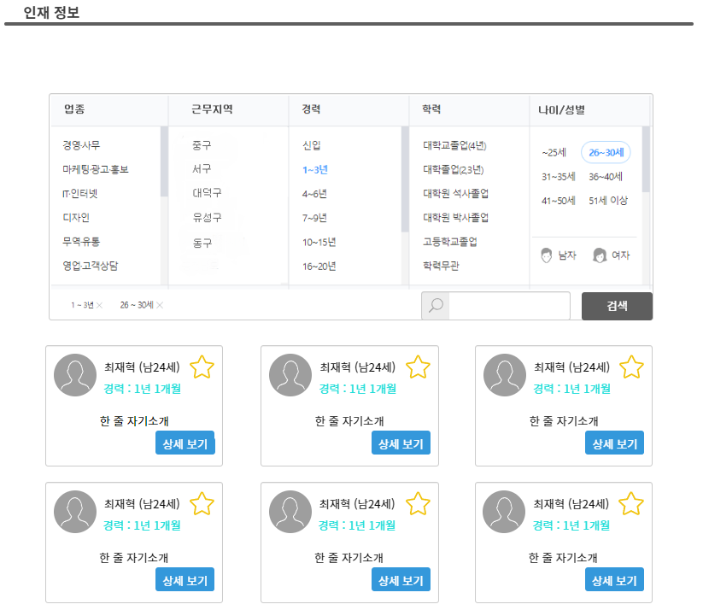
page title | 인재정보 | screen ID |  | date | 2022-09-28
screen path
description
1 | 인재정보를 확인하는 페이지
2 | 상세 검색으로 관련 키워드 선택 혹은 검색어
3 | 검색버튼 클릭시 리스트 조회
4 | 클릭 시 기업스크랩 페이지에 해당공고 저장
5 | 상세보기 클릭 시 해당공고 상세페이지 생성

Slide 42
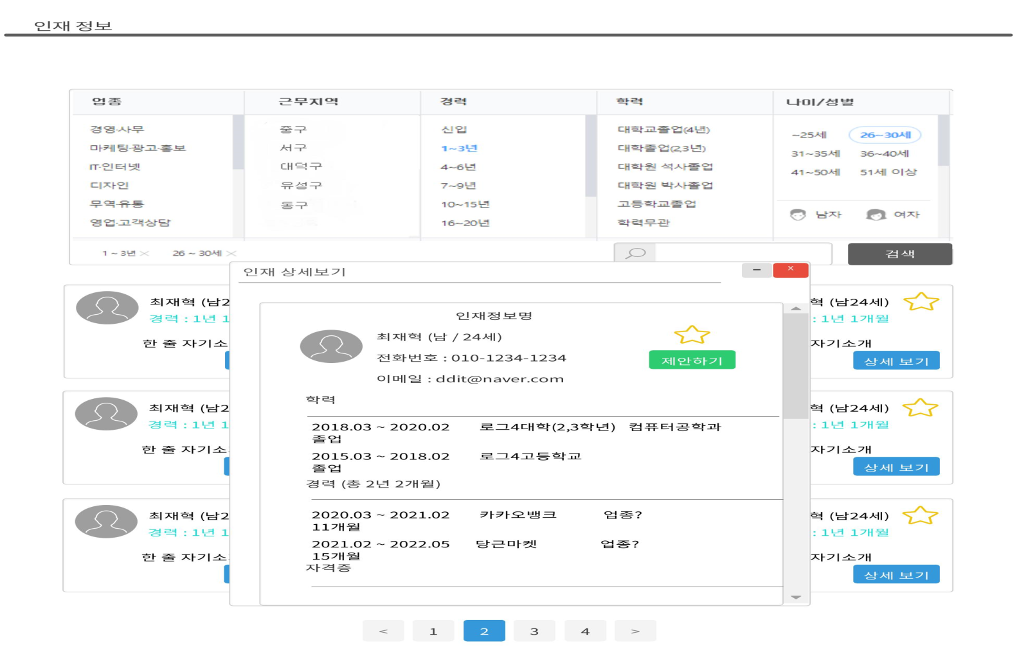
page title | 인재정보/상세보기 | screen ID |  | date | 2022-09-28
screen path
description
1 | 기업회원이 인재정보 상세보기 및 제안하는 페이지
2 | 스크랩 버튼을 누를 시 기업 스크랩페이지에 저장된다.
3 | 제안하기 버튼을 클릭 시 해당 개인에게 기업을 제안해준다.
4
5

Slide 43
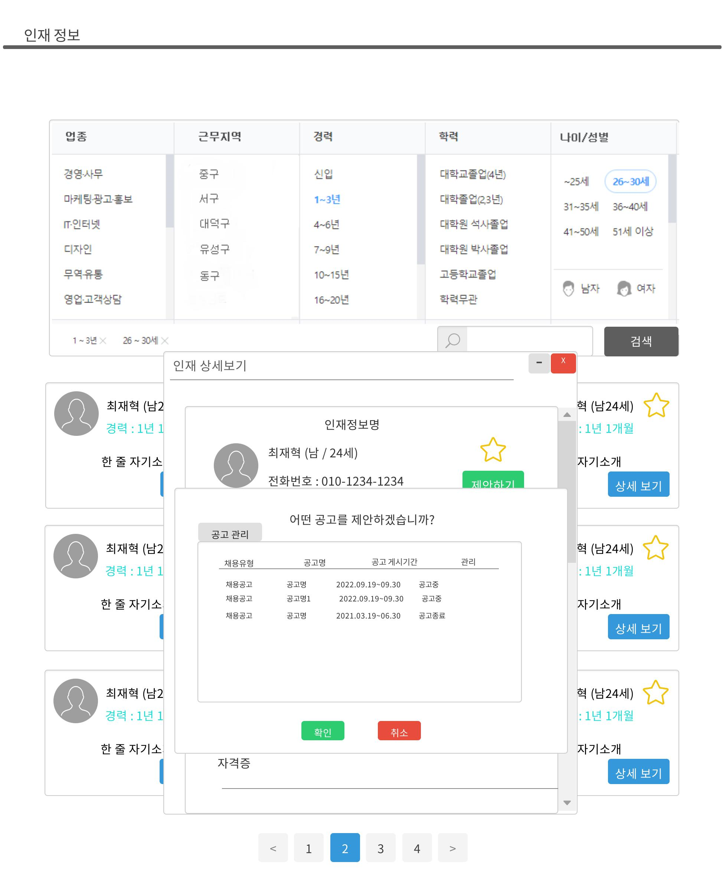
page title | 인재정보/상세보기 | screen ID |  | date | 2022-09-28
screen path
description
1 | 기업회원이 인재정보 상세보기 및 제안하는 페이지
2 | 여러개의 공고중 자신이 데려오고 싶은 공고를 선택 후 확인버튼을 클릭한다.
3
4
5

Slide 44
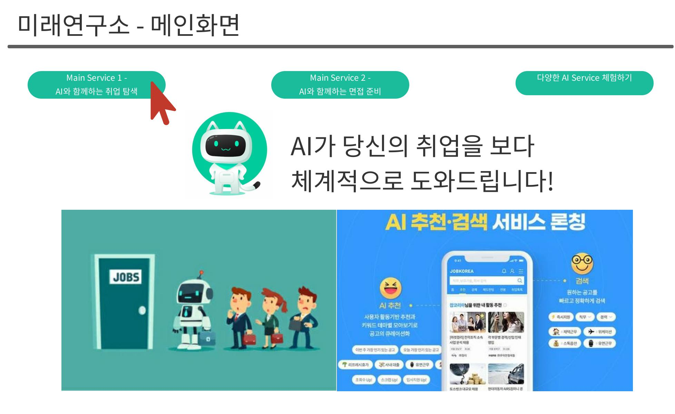
page title | 미래연구소-main | screen ID |  | date | 2022-09-28
screen path
description
1 | 인공지능을 이용한 서비스에 참여할 수 있는 페이지
2 | 3가지 버튼을 클릭 시 버튼이름에 관련된 페이지로 이동한다.
3
4
5

Slide 45
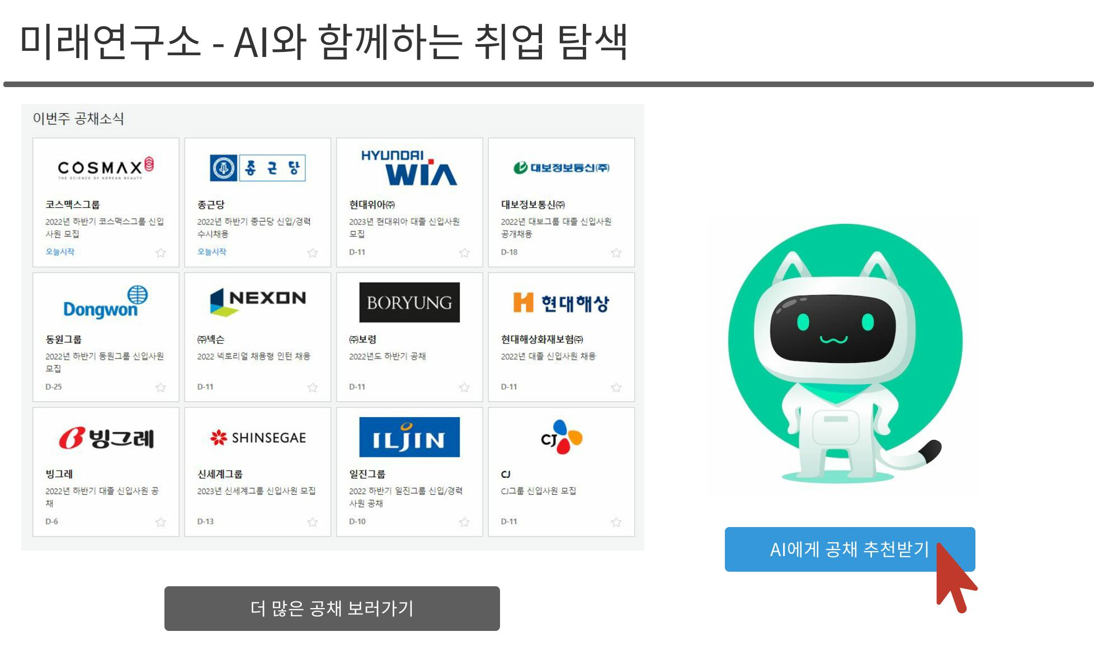
page title | 미래연구소-AI와 함께하는 취업탐색 | screen ID |  | date | 2022-09-28
screen path
description
1 | AI를 이용한 공채를 추천받을 수 있는 페이지
2
3
4
5

Slide 46
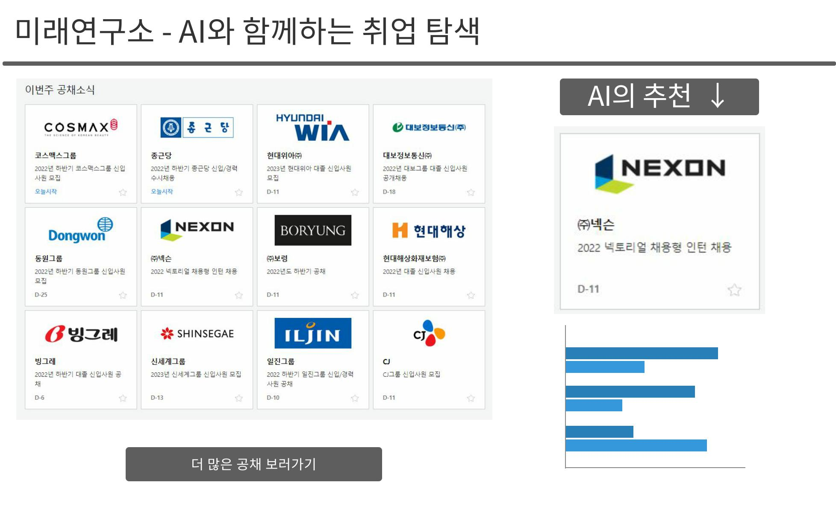
page title | 미래연구소-AI와 함께하는 취업탐색 | screen ID |  | date | 2022-09-28
screen path
description
1 | AI를 이용한 공채를 추천받은 페이지
2
3
4
5

Slide 47
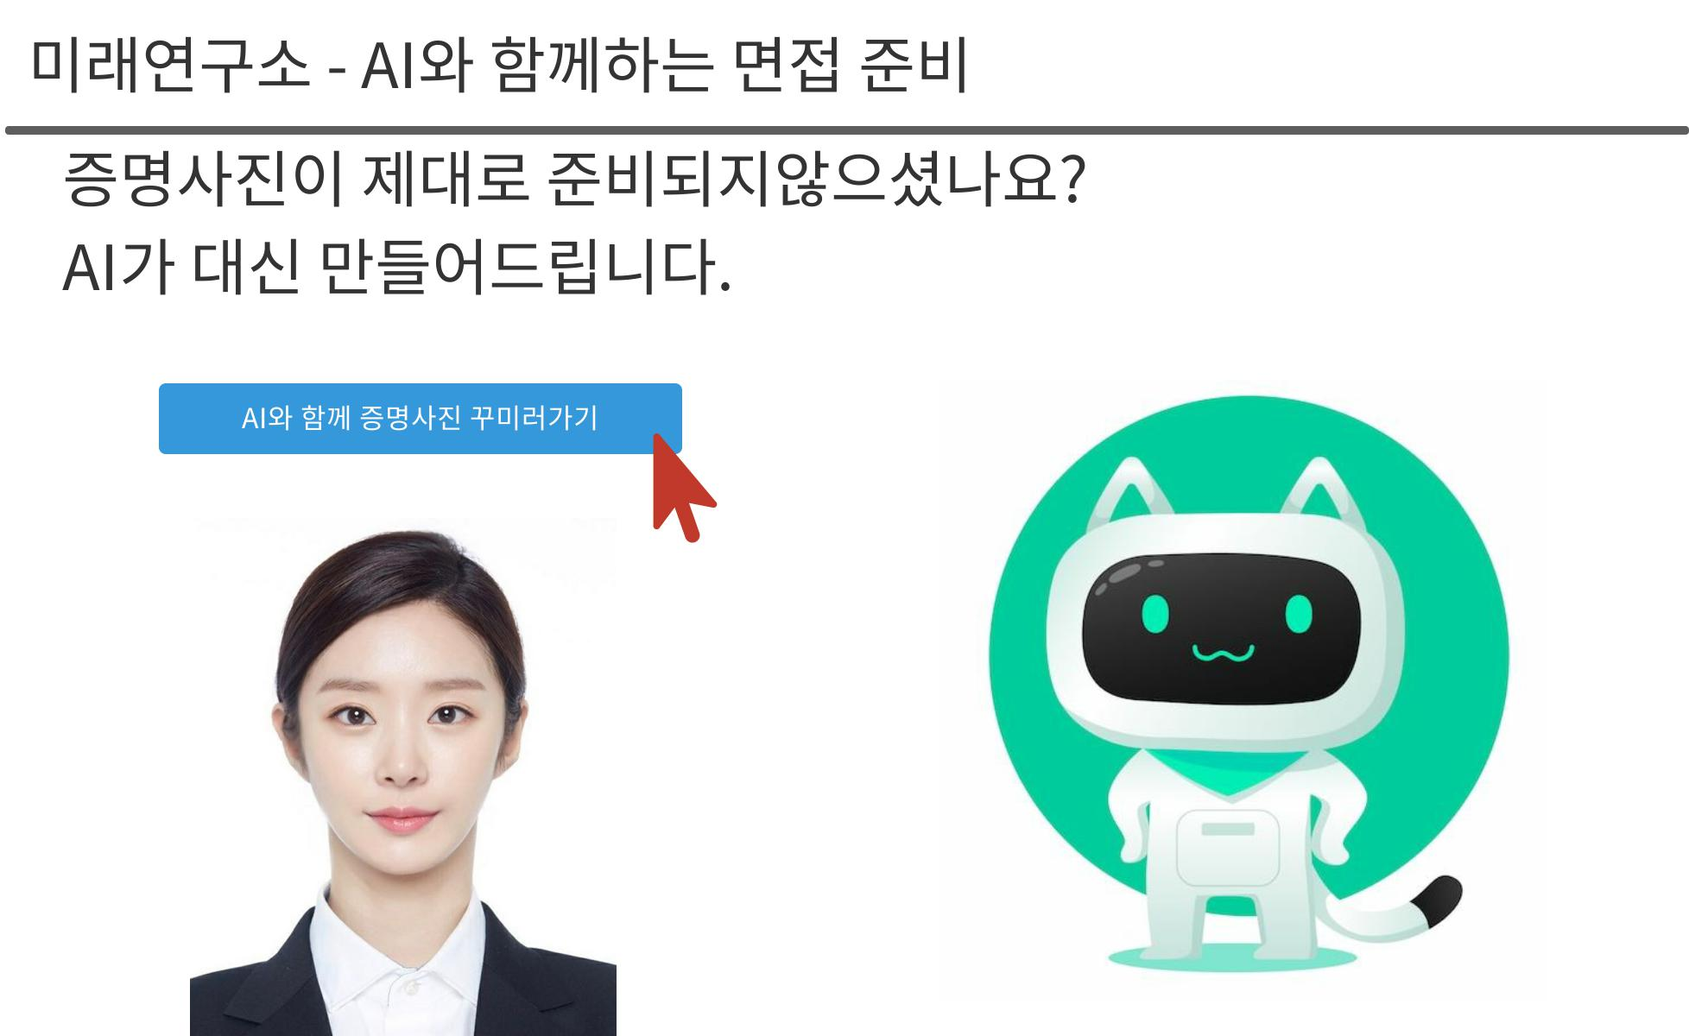
page title | 미래연구소-AI와 함께하는 면접준비 | screen ID |  | date | 2022-09-28
screen path
description
1 | AI를 이용한 증면사진 꾸미는 페이지로 이동
2
3
4
5

Slide 48
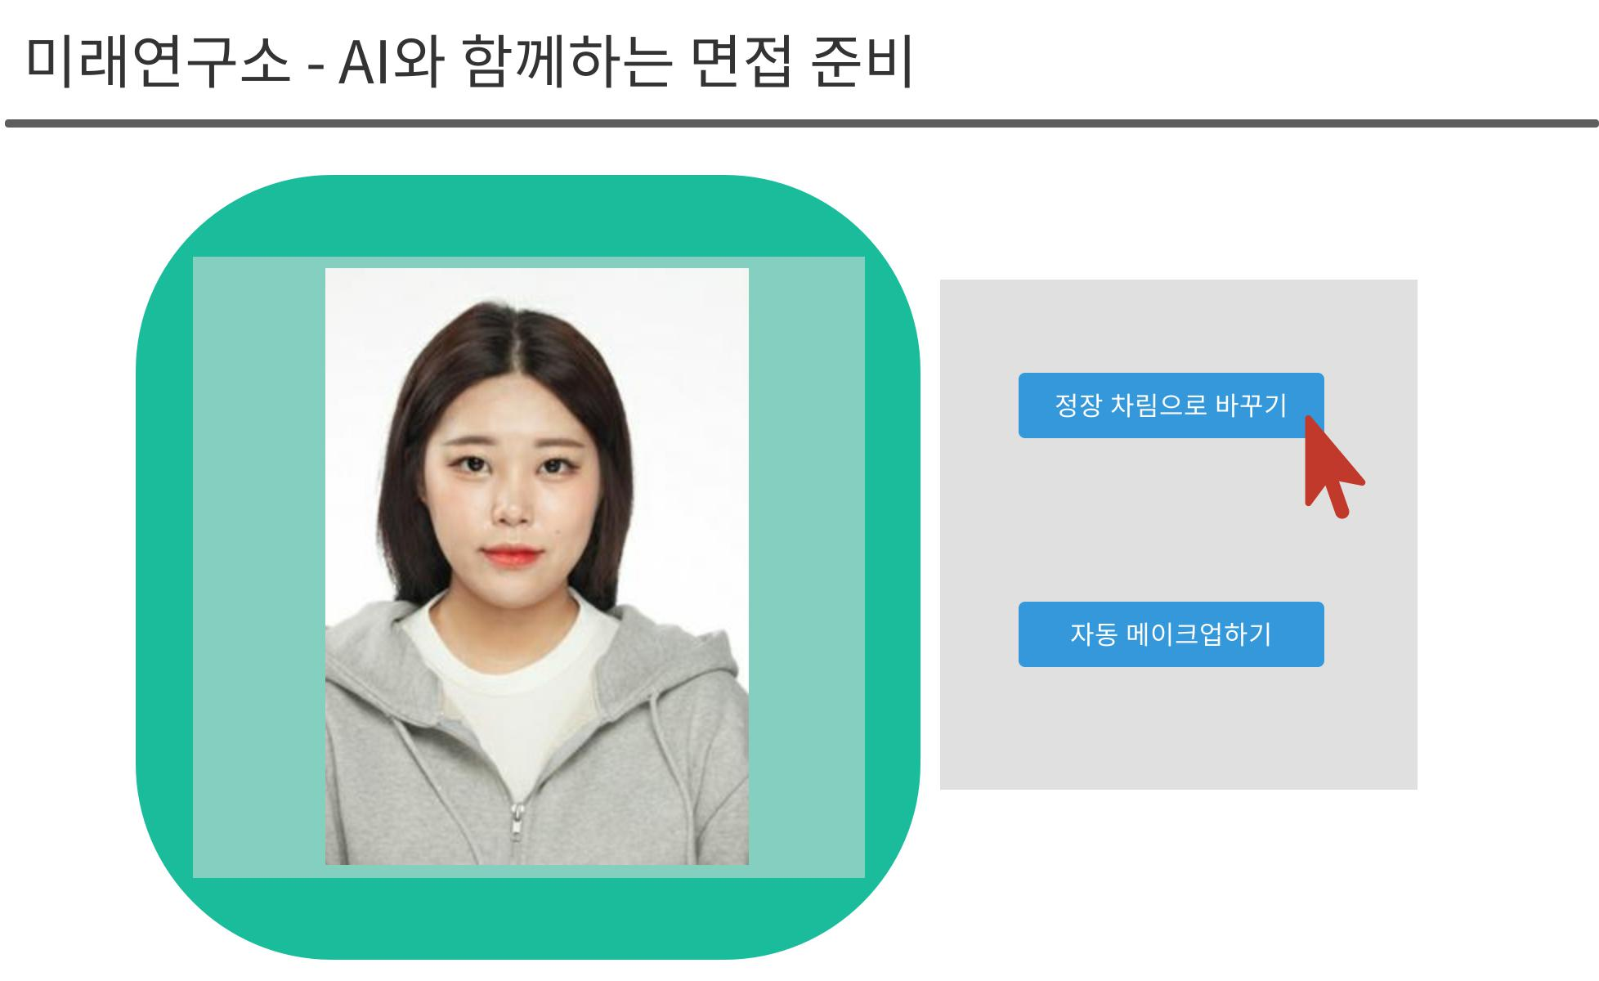
page title | 미래연구소-AI와 함께하는 면접준비 | screen ID |  | date | 2022-09-28
screen path
description
1 | AI를 이용해 증명사진을 꾸밀 수 있는 페이지
2 | 위쪽 버튼을 클릭 시 정장차림으로 바꿀 수 있는 페이지
3 | 아래 버튼을 클릭 시 메이크업을 추가해주는 페이지
4
5

Slide 49
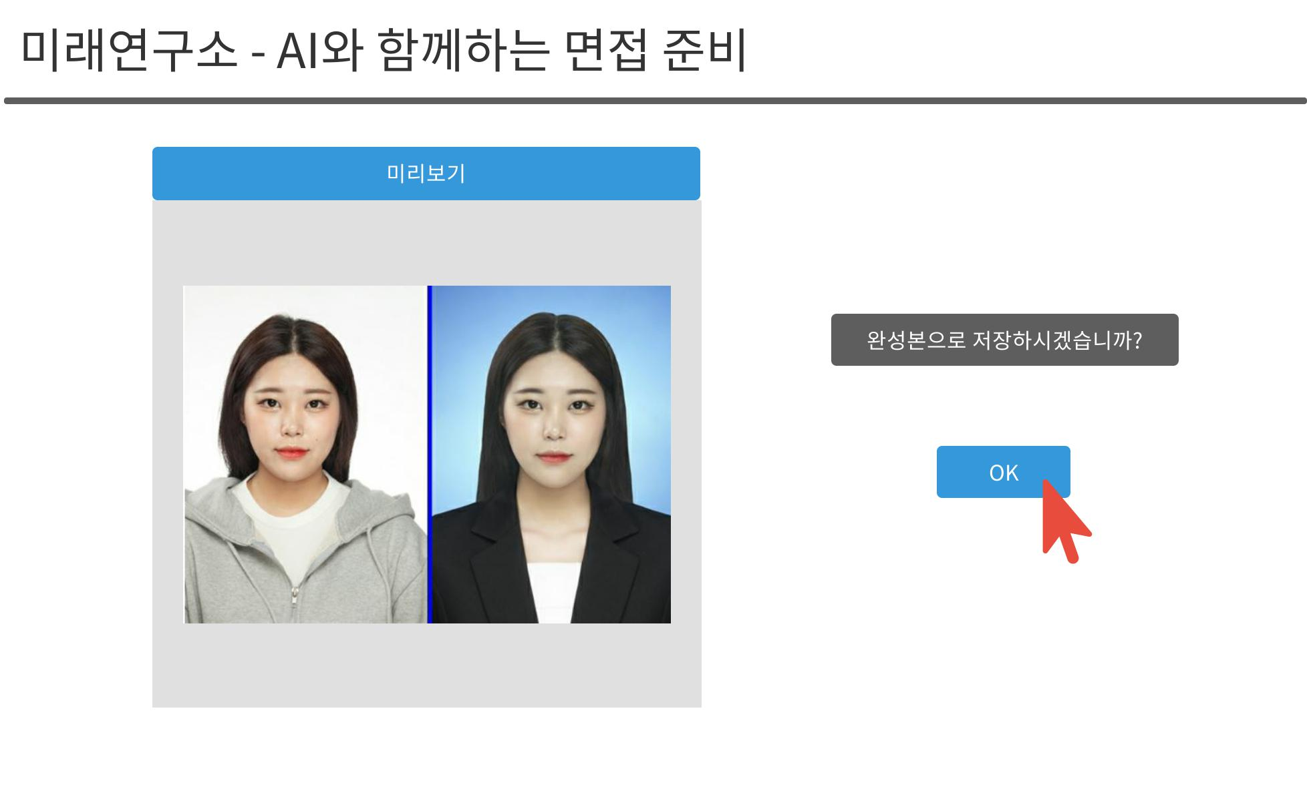
page title | 미래연구소-AI와 함께하는 면접준비 | screen ID |  | date | 2022-09-28
screen path
description
1 | AI를 이용해 증명사진이 바뀌었다면 저장을 확인해주는 페이지
2 | 버튼을 클릭 시 완성본을 저장해준다.
3
4
5

Slide 50
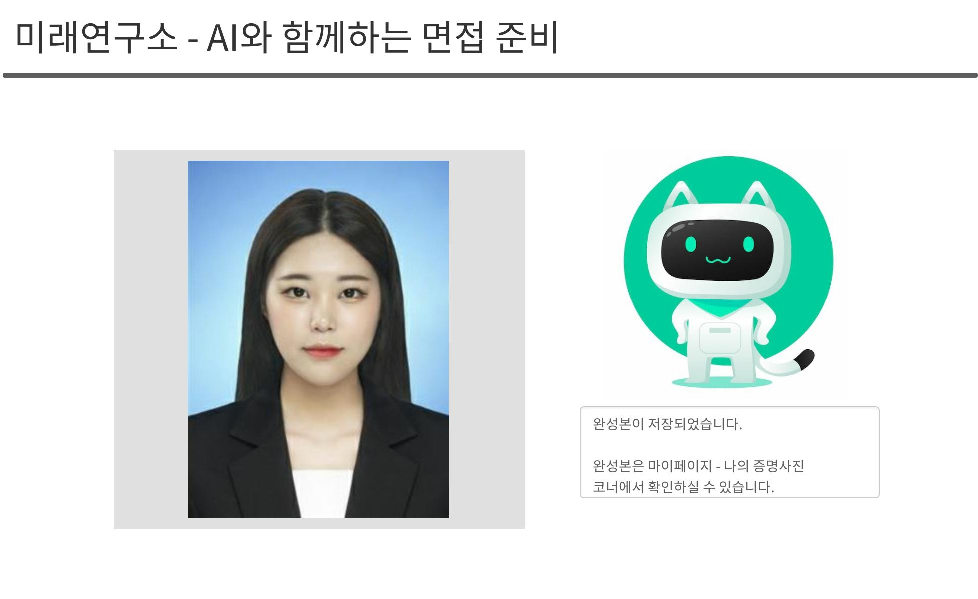
page title | 미래연구소-AI와 함께하는 면접준비 | screen ID |  | date | 2022-09-28
screen path
description
1 | 사진을 저장했으면 저장했음을 알려주고 경로를 알려주는 페이지
2
3
4
5

Slide 51
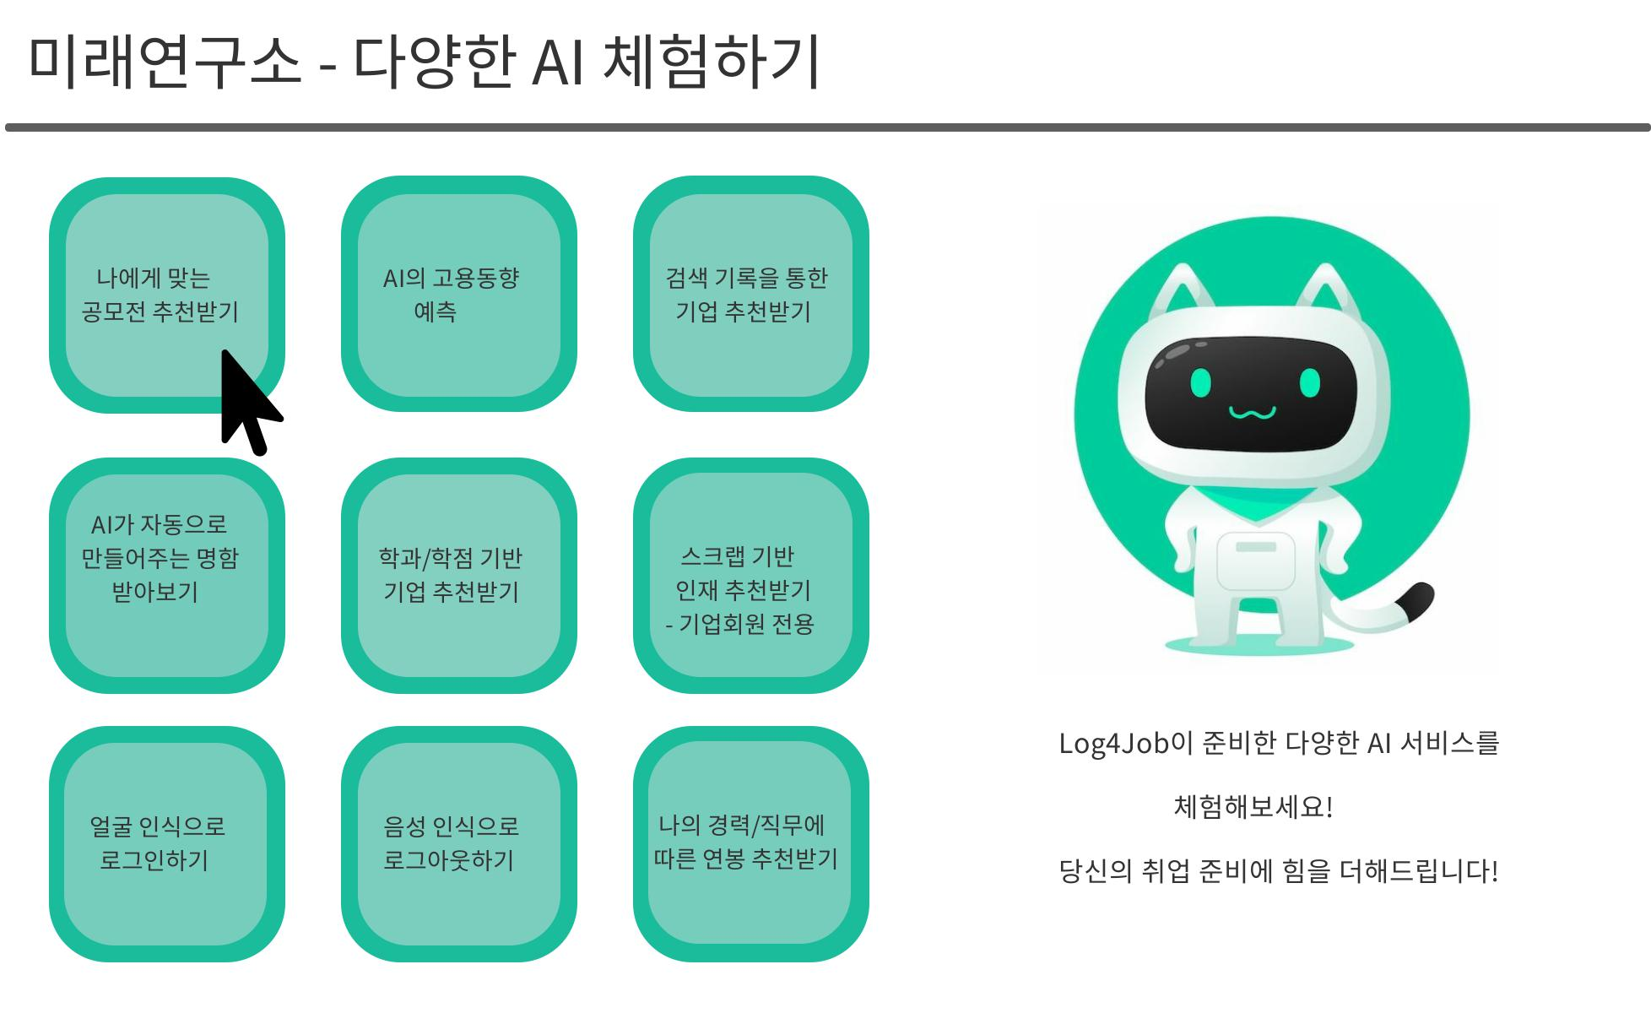
page title | 미래연구소-다양한 AI 체험하기 | screen ID |  | date | 2022-09-28
screen path
description
1 | 각 버튼을 클릭 시 인공지능을 이용해 다양한 서비스를 참여할 수 있다.
2
3
4
5

Slide 52

page title | 미래연구소-다양한 AI 체험하기-나에게 맞는 공모전 추천받기 | screen ID |  | date | 2022-09-28
screen path
description
1 | AI를 이용해 공모전을 추천받을 수 있는 페이지
2 | 버튼 클릭 시 공모전을 추천해준다.
3
4
5

Slide 53

page title | 미래연구소-다양한 AI 체험하기-나에게 맞는 공모전 추천받기 | screen ID |  | date | 2022-09-28
screen path
description
1 | AI를 이용해 공모전을 추천받은 페이지
2 | ‘참가 신청 하러가기’를 클릭 시 해당 공모전 지원 페이지로 이동한다.
3
4
5

Slide 54

page title | 미래연구소-다양한 AI 체험하기-AI의 향후 고용동향 예측 | screen ID |  | date | 2022-09-28
screen path
description
1 | AI를 이용해 고용동향을 예측할 수 있는 페이지
2
3
4
5

Slide 55

page title | 연봉-연봉리스트 | screen ID |  | date | 2022-09-28
screen path
description
1 | 연봉정보 클릭시 보이는 페이지
2 | 확인하고싶은 기업을 검색할 수있다
3 | 검색 높은순,사원수 많은순, 연봉 높은순 으로 확인 가능하다.
4
5

Slide 56

page title | 연봉-연봉리스트/연봉정보 | screen ID |  | date | 2022-09-28
screen path
description
1 | 연봉정보에서 기업 클릭시 보이는 페이지
2 | 기업의 매출액, 사원수, 평균연봉, 신입사원 초봉을 확인할 수 있다.
3 | 해당 기업의 유사기업을 볼 수 있다.
4
5

Slide 57

page title | 연봉-연봉뉴스 | screen ID |  | date | 2022-09-28
screen path
description
1 | 연봉관련 뉴스를 보여주는 페이지
2 | 원하는 연봉관련뉴스를 검색하여 볼 수 있다.
3
4
5

Slide 58

page title | 연봉-연봉뉴스/관리자 등록,삭제 | screen ID |  | date | 2022-09-28
screen path
description
1 | 연봉관련 뉴스를 보여주는 페이지
2 | 관리자는 연봉 관련 뉴스를 추가 및 삭제 할 수 있다.
3
4
5

Slide 59

page title | 연봉-연봉실수령액 표 | screen ID |  | date | 2022-09-28
screen path
description
1 | 연봉 세후,세전 세금을 알려주는 페이지
2 | 연봉의 실수령 및 세금을 확인할 수 있다.
3
4
5

Slide 60

page title | 취업지원-취업지원상담 /일반회원 | screen ID |  | date | 2022-09-28
screen path
description
1 | 취업에 관련된 상담을 신청하는 페이지
2 | 취업과 관련된 첨부파일을 등록할 수 있는 버튼이 있다.
3 | 초기화를 하는 버튼과 신청하는 버튼이 있다.
4 | 하단에는 상담신청확인하는 테이블이 존재한다.
5

Slide 61

page title | 취업지원-취업지원상담 /일반회원 상세확인,삭제 | screen ID |  | date | 2022-09-28
screen path
description
1 | 상담 신청 후 상담을 확인 하는 페이지
2 | 상담유형에서 상담을 누르면 상세보기로 확인할 수 있다.
3 | 상세보기에서는 수정 및 삭제를 할 수 있다.
4
5

Slide 62

page title | 취업지원-멘토링프로그램/개인회원 | screen ID |  | date | 2022-09-28
screen path
description
1 | 멘토링 리스트를 보여주는 페이지
2 | 일반회원이 참여하고싶은 멘토링을 신청하기 버튼을 통해 신청할 수 있다.
3
4
5

Slide 63

page title | 취업지원-멘토링프로그램/개인회원 상세보기,신청 | screen ID |  | date | 2022-09-28
screen path
description
1 | 멘토링을 신청하는 페이지
2 | 멘토링을 신청하면 하단에 신청내역을 확인 할 수 있다.
3
4
5

Slide 64

page title | 취업지원-공모전 /개인회원 | screen ID |  | date | 2022-09-28
screen path
description
1 | 현재 등록되어있는 공모전들을 확인하는 페이지
2 | 참여하고 싶은 공모전의 상세보기를 확인할 수 있다.
3
4
5

Slide 65

page title | 취업지원-공모전 /개인회원 상세보기,신청 | screen ID |  | date | 2022-09-28
screen path
description
1 | 현재 등록되어있는 공모전들을 확인하는 페이지
2 | 신청하기 버튼을 클릭 시 해당 공모전에 신청을 할 수 있다.
3
4
5

Slide 66

page title | 커뮤니티-공공근로알림 | screen ID |  | date | 2022-09-28
screen path
description
1 | 커뮤니티-공공근로관리를 눌렀을때 보이는 화면
2 | 관리자에게만 글쓰기 버튼이 보여진다.
3
4
5

Slide 67

page title | 커뮤니티-공공근로알림상세/관리자 수정,삭제 | screen ID |  | date | 2022-09-28
screen path
description
1 | 글 제목을 누르면 ‘상세화면’ 팝업창이 뜸.
2 | 관리자에게만 수정,삭제 버튼이 보여진다.
3
4
5

Slide 68

page title | 커뮤니티-공공근로알림 /관리자 수정 | screen ID |  | date | 2022-09-28
screen path
description
1 | 공공근로알림 글 등록/ 수정 화면
2 | 관리자만 게시글 등록/ 수정이 가능하다.
3
4
5

Slide 69

page title | 커뮤니티-자주묻는질문 | screen ID |  | date | 2022-09-28
screen path
description
1 | 커뮤니티-자주묻는 질문을 눌렀을때 보이는 화면
2 | 관리자에게만 글쓰기 버튼이 보여진다.
3
4
5

Slide 70

page title | 커뮤니티-자주묻는질문 /관리자 등록,수정 | screen ID |  | date | 2022-09-28
screen path
description
1 | 커뮤니티-자주묻는질문에서 관리자가 게시글 등록/수정하는 화면
2
3
4
5

Slide 71

page title | 커뮤니티-자주묻는질문 /관리자 수정,삭제 | screen ID |  | date | 2022-09-28
screen path
description
1 | 커뮤니티-자주묻는질문 게시판에서 글 제목을 누르면 아코디언 형식으로 해당글의 답변글이 보여지게 된다.
2 | 관리자에게만 수정,삭제버튼이 보여진다.
3
4
5

Slide 72

page title | 커뮤니티-거짓구인광고신고 | screen ID |  | date | 2022-09-28
screen path
description
1 | 거짓구인광고를 신고할 수 있는 페이지
2
3
4
5

Slide 73

page title | 커뮤니티-거짓구인광고신고/일반회원 글쓰기 | screen ID |  | date | 2022-09-28
screen path
description
1 | 거짓구인광고를 신고하기위해 작성해야하는 모달창
2 | 등록을 누르면 관리자에게 전송된다.
3
4
5

Slide 74

page title | 어르신을 위한 채용공고 | screen ID |  | date | 2022-09-28
screen path
description
1 | 어르신이 한 눈에 볼 수 있게 만들어진 채용공고 페이지
2 | 글작성 권한은 관리자만 가지고 있음
3 | 각 카드를 클릭시 상세보기 모달창이 열리게 된다.
4
5

Slide 75

page title | 어르신을 위한 채용공고 /상세보기 관리자 수정,삭제 | screen ID |  | date | 2022-09-28
screen path
description
1 | 관리자가 상세보기를 확인하면 다른 회원과 다르게 수정 삭제가 추가된다.
2 | 수정버튼을 클릭 시 공고 수정 페이지로 이동
3 | 삭제버튼을 클릭 시 해당 공고는 삭제된다.
4
5

Slide 76

page title | 어르신을 위한 채용공고 /관리자 등록,수정 | screen ID |  | date | 2022-09-28
screen path
description
1 | 관리자가 어르신을 위한 채용공고를 등록, 수정을 할 수 있는 페이지
2 | 작성 후 등록버튼을 누르면 어르신을 위한 채용공고에 추가된다.
3
4
5

